Slide 1
Lecture 12 Visualizing and Understanding

Slide 2
Introduction
Many methods for understanding CNN representation
Activations
Nearest neighbors, Dimensionality reduction, maximal patches, occlusion
Gradients
Saliency maps, class visualization, fooling images, feature inversion
Fun
DeepDream, Style transfer

Slide 3
1. Activations
Notes:
가장 먼저 Activations 를 사용해서 CNN 의 구조에 대해 알아보는 방법들을 살펴보겠습니다.

Slide 4
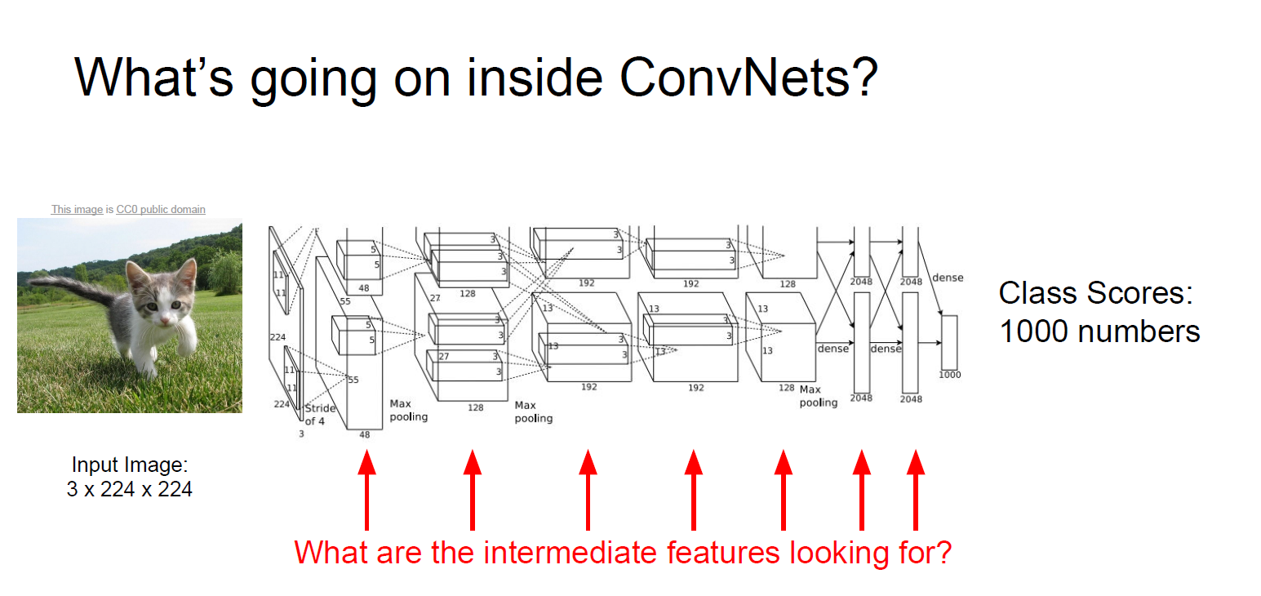
What’s going on inside ConvNets?
Notes:
지금까지는 Convolutional Network 를 Block box 라고 생각했다.
Input 으로는 이미지가 있고, Conv Layers 를 거치면서 다양한 변환 후 Output 으로는 Class scores/bounding box 의 위치/ Labeled pixels 등등이 있다.
어떤 과정을 통해 흐르는 것일까?
(알고리즘이 explicit method 라면, cnn 은 Implicit method 이다.
저 고양이 사진을 보면, 모든 pixel 은 동등한 기회가 있고, 훈련을 통해서 풀은 무시. 눈&귀가 중요한 것을 파악한다.)

Slide 5
1.1. Visualize Filters

Slide 6
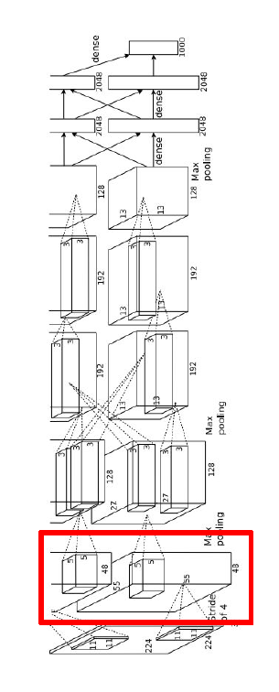
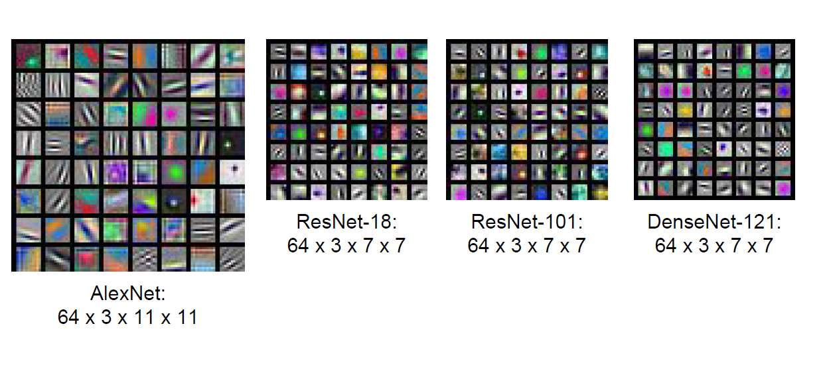
First Layer : Visualize Filters
Notes:
여기 이미지들은 pytorch model zoo 에서 가져온 pretrained model 의 필터들이다.
AlexNet, ResNet-18, ResNet-101, DenseNet-121 의 첫 번째 conv filter 의 가중치들이다.
여기 나와 있는 네트워크들의 first layer 필터들이 전부 큰 차이가 없어 보인다.

Slide 7
First layer 에서 Convolutional Layer 는 입력 이미지와 직접 내적을 수행한다 → 이 필터를 단순히 시각화 시키는 것만으로 이 필터가 이미지에서 무엇을 찾고 있는지 알아낼 수 있다.
다양한 각도와 위치에서의 보색이 보인다. (초록&분홍 / 주황 &파랑)
가장 많이 찾는 것이 Edge 성분
Notes:
필터 이미지를 보면 엣지, 보색, 점 이 AlexNet 에서 중요한 것처럼 보인다.

Slide 8
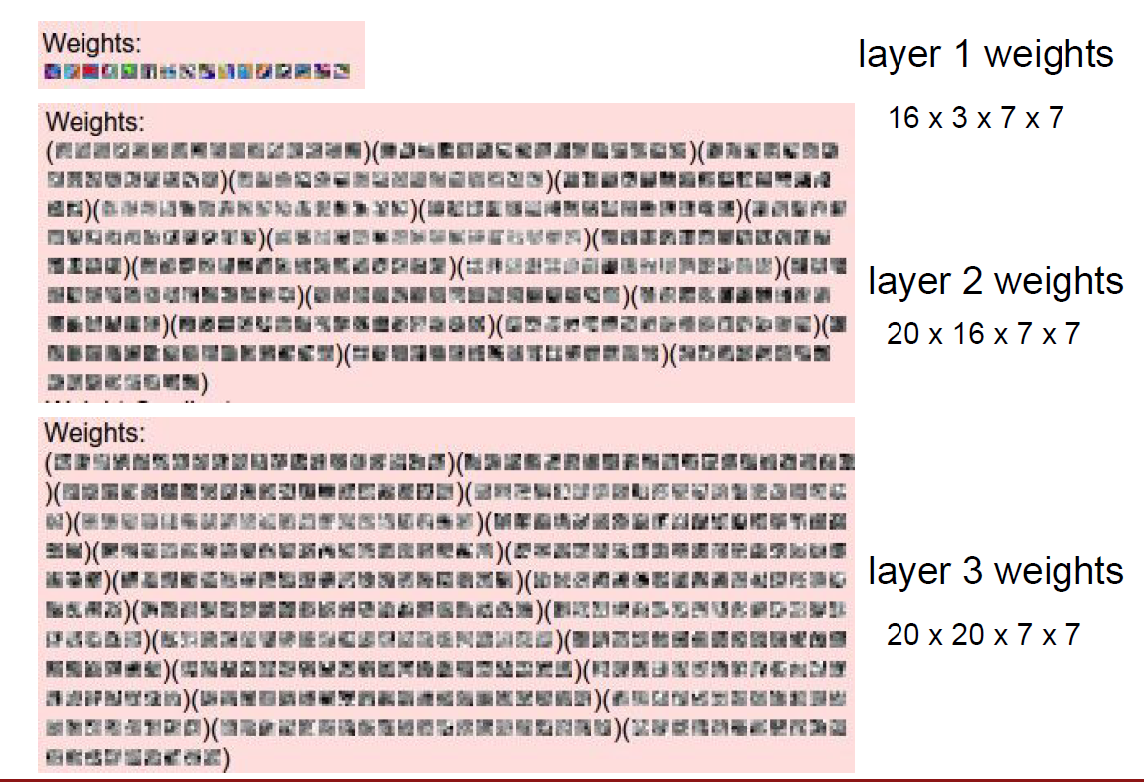
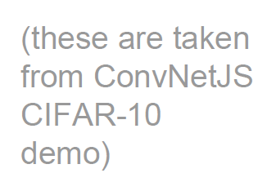
Visualize the filters/kernels (raw weights)
Notes:
이것은 첫 번째, 두 번째, 세 번째 필터를 시각화 시킨 것입니다.
두 번째, 세 번째 필터들은 직접적으로 이미지의 형태로 시각화 시킬 수 없다는 문제점이 있다. 어쨌든 시도는 해보자.

Slide 9
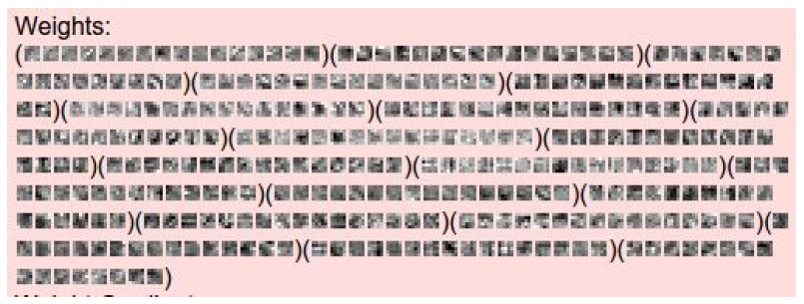
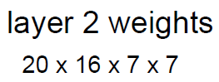
이 필터들은 이미지와 직접 연결되어 있지 않다. 그래서 이 필터가 무엇을 찾는지 알 수 없다.
따라서 우리가 시각화한 내용은 “두 번째 레이어의 결과를 최대화 시키는 첫 번째 레이어의 출력 패턴이 무엇인지“ 이다.
하지만 이미지의 관점에서 첫 번째 레이어의 출력이 어떻게 생겼는지 감을 잡고 해석하기란 쉽지 않다.

Slide 10
1.2. Visualize Feature maps

Slide 11
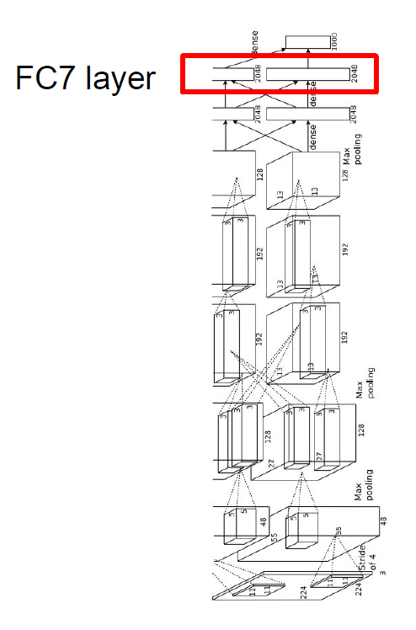
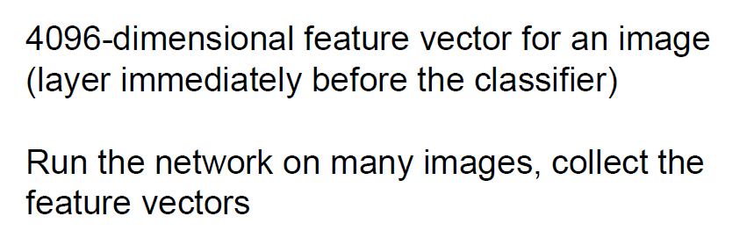
Last Layer
Notes:
CNN 의 마지막 레이어에서 어떤 일이 일어나는 지를 알아보는 것도 시각화의 한 방법이 될 수 있다.
이 방법은 많은 이미지로 CNN 을 돌려서 각 이미지에서 나온 4096-dim 특징 벡터를 모두 저장한다. (classifier 바로 직전 레이어)

Slide 12
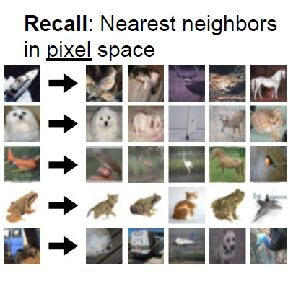
Last Layer : Nearest Neighbors
Lecture 2, CIFAR-10 데이터들의 “ image pixel space“ 에서의 Nearest Neighbors
이와 같이 거리가 가까운 이미지들을 시각화해보는 방법도 시각화 기법이 될 수 있다.
Notes:
결과를 보면 유사한 이미지를 잘 찾아내는 것을 볼 수 있다.
맨 왼쪽 열이 CIFAR-10 으로 학습시킨 이미지이다. 오른쪽 5개 이미지는 test set 이다.
두 번째 행에 있는 강아지를 예로 들면, 개가 아니더라도 픽셀 공간에서의 Nearest neighbors 는 흰색 덩어리가 있으면 가깝다고 생각할 것이다.

Slide 13
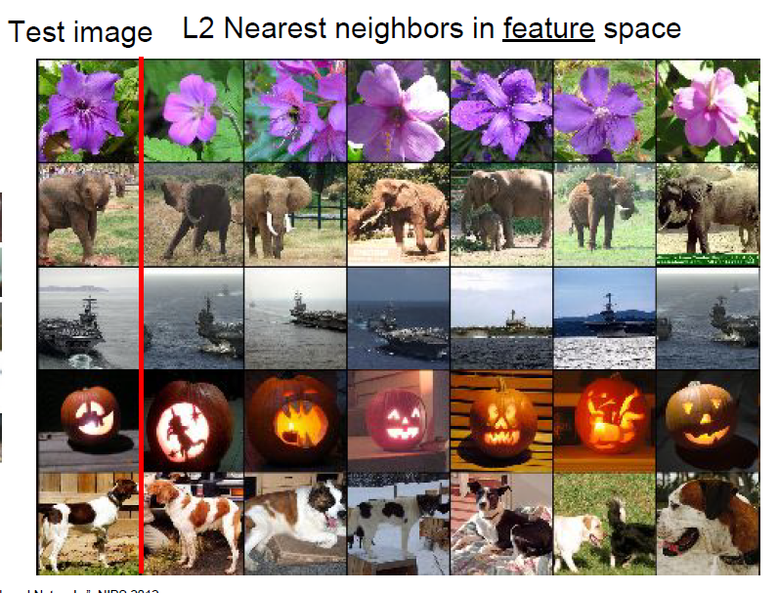
CNN 에서 나온 4096-dimentional feature vector space 에서 nearest neighbors 를 계산한 것이다.
Notes:
맨 왼쪽열은 ImageNet Classification Dataset 의 Test set 이다.
그리고 나머지 열 들은 AlexNet 의 4096-dim 특징벡터에서 계산한 nearest neighbors 결과이다.
이 결과를 보면 확실히 픽셀 공간에서의 nearest neighbors 와는 아주 다르다.
두번째 줄의 코끼리 예제를 살펴보자. 코끼리는 왼쪽에 서있고 그 뒤에는 풀밭이 있다. 테스트 셋의 3번째로 가까운 이미지를 살펴보면 코끼리가 오른쪽에 서있다.
코끼리가 왼편에 서 있는 이미지와 오른편에 서 있는 이미지의 픽셀 값은 완전히 다를 것이다. 그렇기 때문에 이 결과는 매우 흥미롭다.
서로 픽셀 값의 차이는 커도, 네트워크가 학습한 특징 공간 내에서는 아주 유사한 특성을 지닌다는 것을 알 수 있다.
이처럼 Nearest neighbor 를 통한 시각화 기법은 어떤 일이 일어나는지 살펴보기에 아주 좋다.

Slide 14
Last Layer : Dimensionality Reduction
4096 차원의 FC7 feature vectors 를 2차원으로 차원 축소한 것을 시각화 한다.
차원을 축소하기 위해 사용하는 알고리즘
PCA
4096-dim 과 같은 고차원 특징 벡터들을 2-dim 으로 압축시키는 기법
이 방법을 통해서 특징 공간을 조금 더 직접적으로 시각화 시킬 수 있다.
t-SNE(t-distributed stochastic neighbor embeddings)
PCA 보다 더 강력한 알고리즘

Slide 15
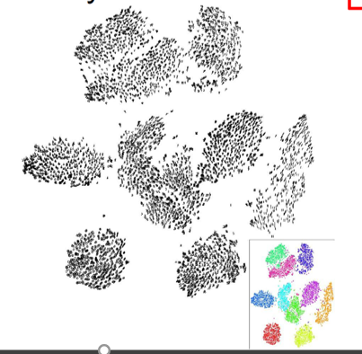
t-SNE 예시 : MNIST 를 t-SNE 를 통해 시각화 한 모습
MNIST
0부터 9까지로 이루어진 손 글씨 숫자 데이터셋
각 이미지는 gray scale 28x28 이미지
Process
t-SNE 가 MNIST 의 28 x 28-dim 데이터를 입력으로 받고, 2-dim 으로 압축한다.
2-dim 으로 압축한 결과를 통해 MNIST 를 시각화 시킨다.
Notes:
t-SNE 로 MNIST 를 시각화해보면 이런 식으로 자연스럽게 군집화된 모습을 볼 수 있다. 각 군집이 mnist 의 각 숫자를 의미한다.

Slide 16
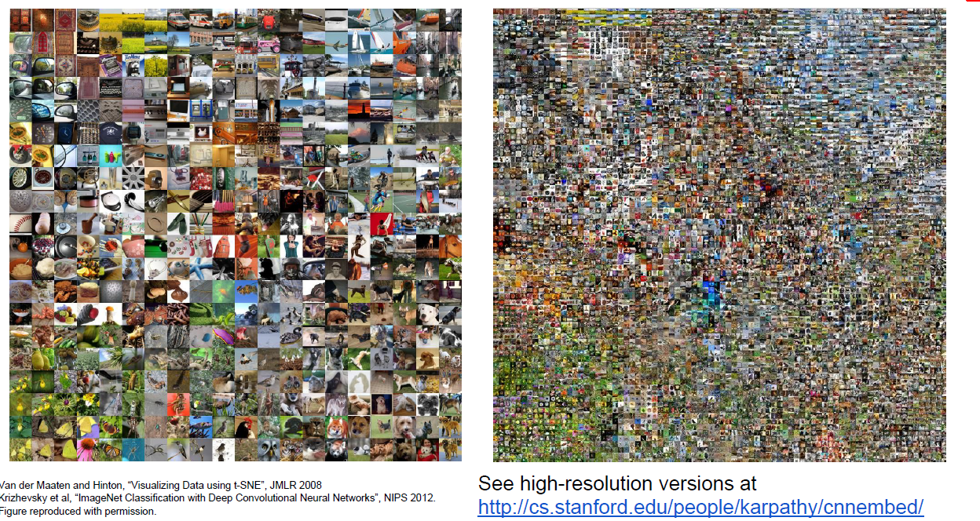
이것을 ImageNet 을 분류하려고 학습시킨 네트워크의 마지막 레이어에도 적용해볼 수 있다.
Notes:
한번 살펴보자면 왼쪽 하단의 초록초록한 군집을 볼수 있다. 이 곳에는 다양한 종류의 꽃들이 있다.
또 다른 곳에는 다양한 종류의 개들이 모여있고, 다양한 동물들끼리 모여있고, 다양한 지역들이 모여있다.

Slide 17
Visualizing Activations
중간 레이어의 가중치를 시각화 시켜도 해석하기 쉽지 않다 → Activation map 을 시각화 시키면 일부 해석할 수 있는 것들이 있다.

Slide 18
Jason Yosinski 의 Tool?

Slide 19
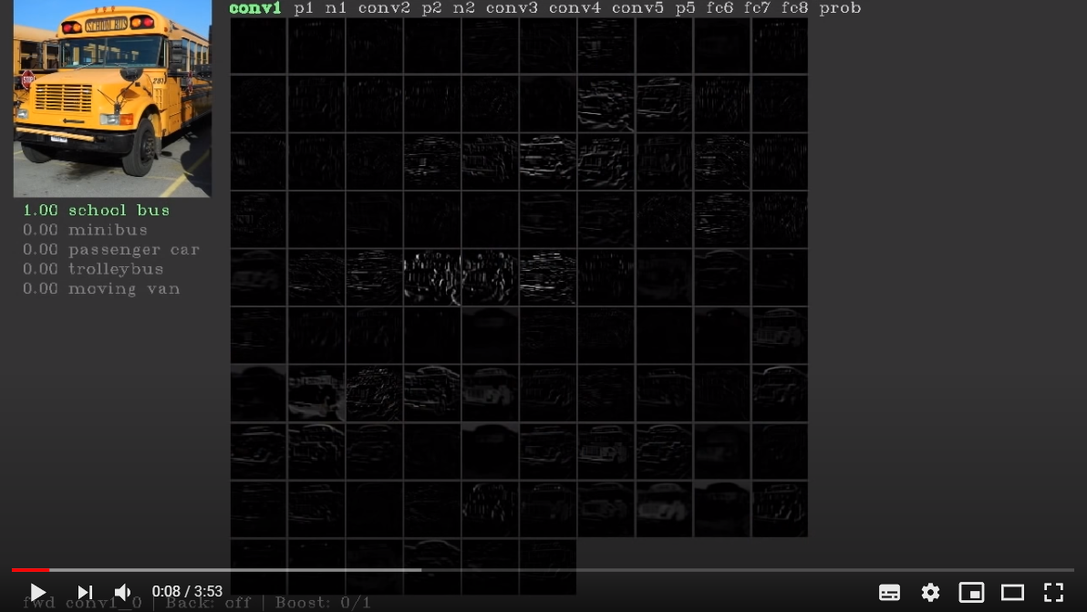
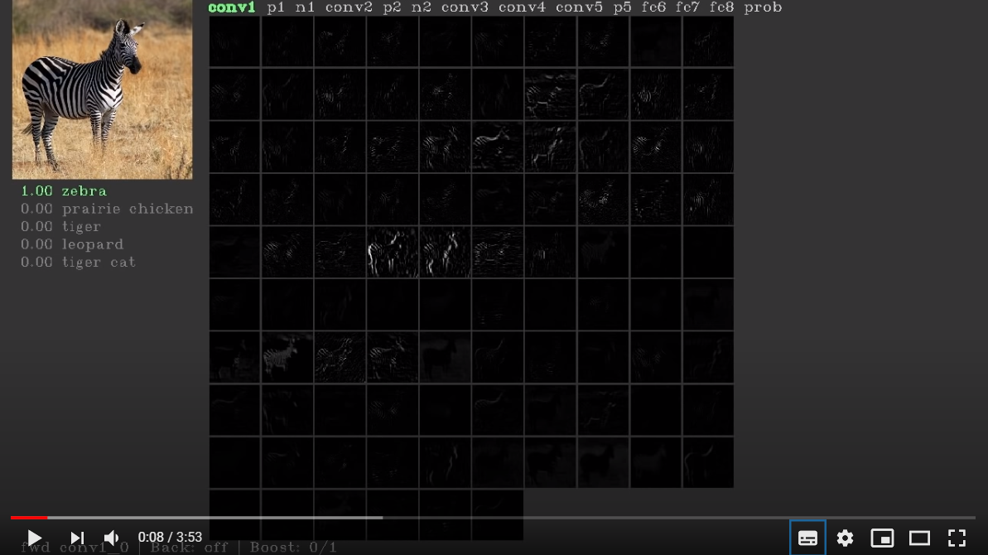
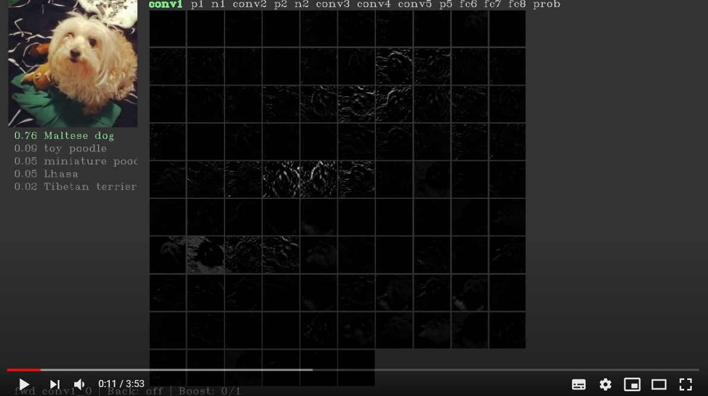
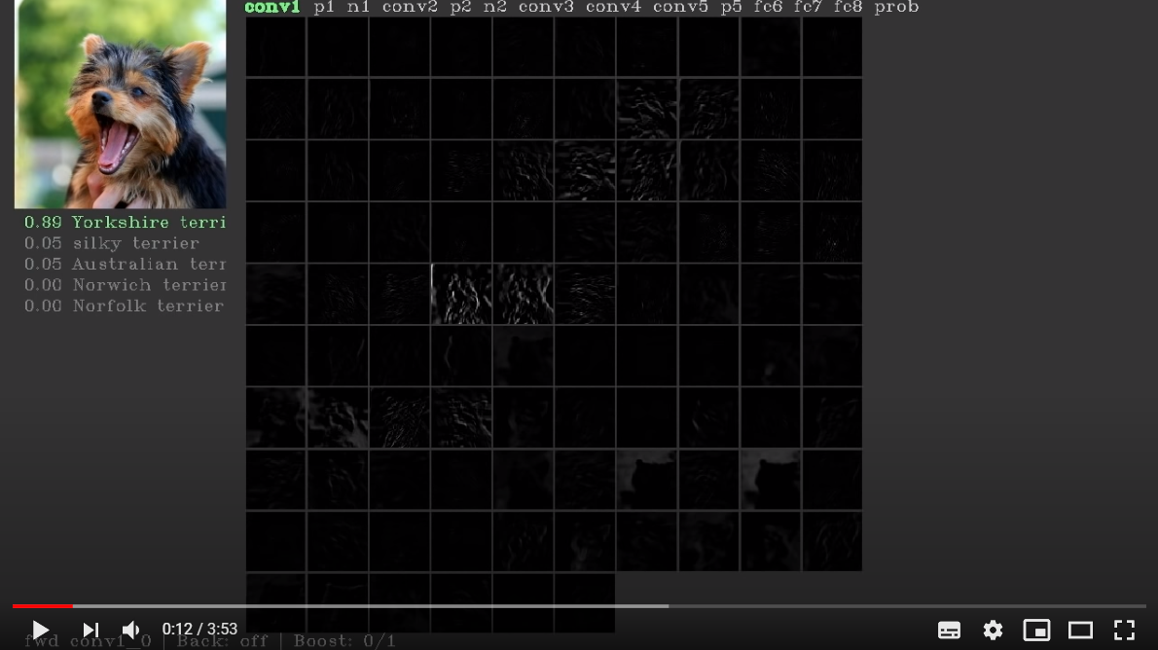
Notes:
먼저 네트워크에 대해 먼저 설명하겠습니다.
이 tool 은 AlexNet 을 사용하고, 이 네트워크의 input 으로는 이미지 또는 웹캠 영상이 들어갑니다. 그리고 그것을 cnn 에 통과시킨다. 각 feature map 들을 시각화 시켜서 각 레이어들이 무엇을 찾고 있는지를 짐작해 볼 수 있다.
여기서 사용하는 네트워크는 school bus 를 분류하고, zebra 를 분류한다.
또한 말티즈와 요크셔테리어와의 차이도 구분한다.

Slide 20
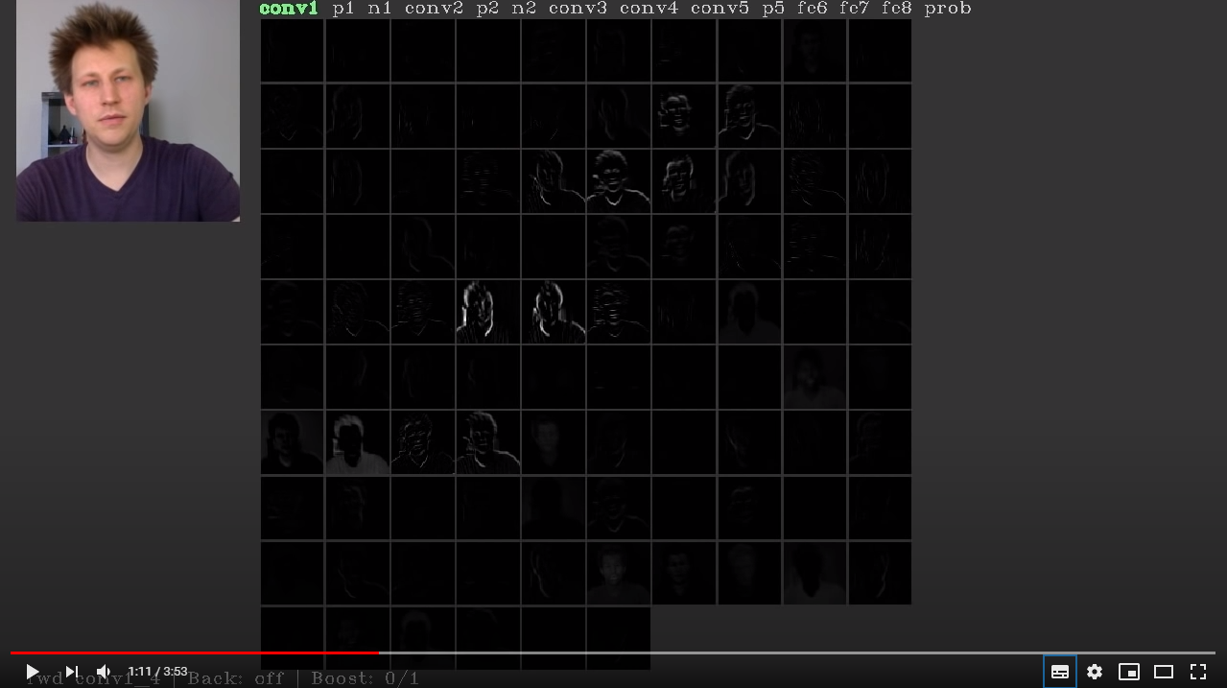
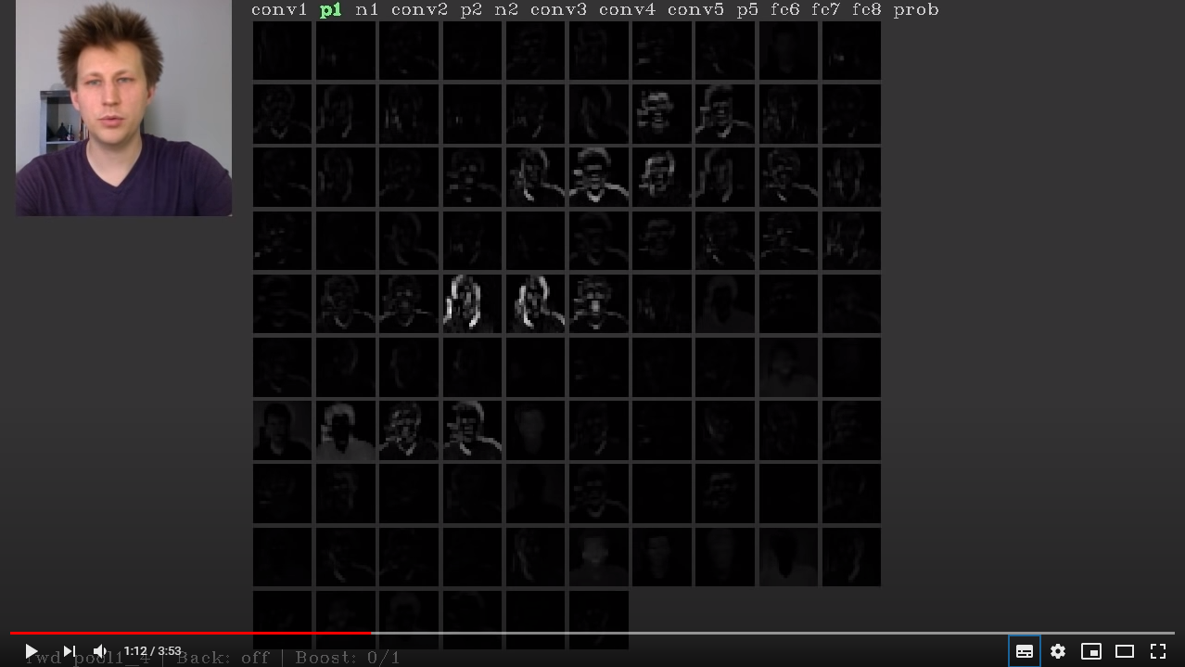
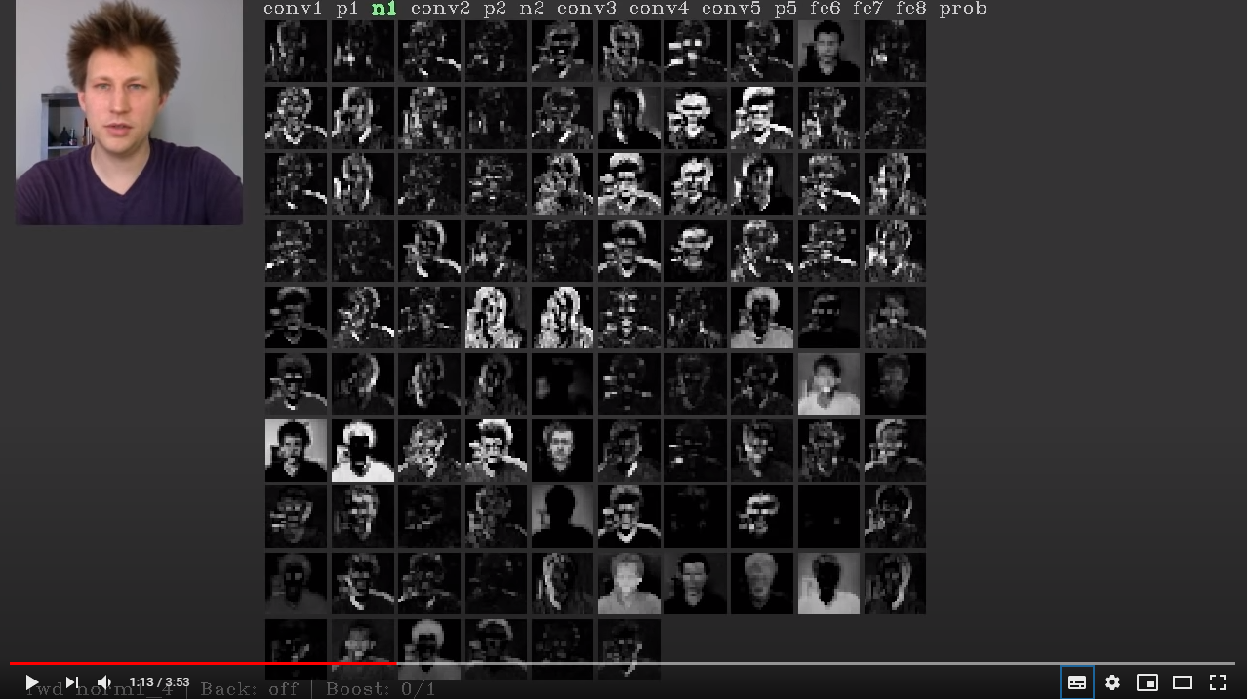
Notes:
이 tool 은 Convolutional layer, Pooling layer, normalization layer, 등 여러 layer 에서의 activation 을 보여줍니다.

Slide 21
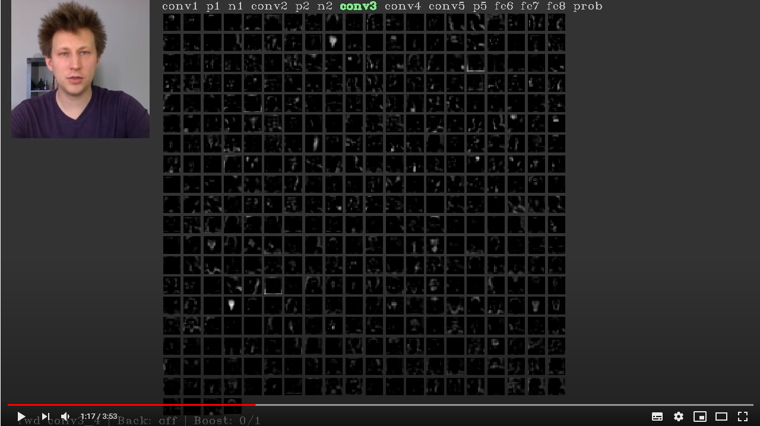
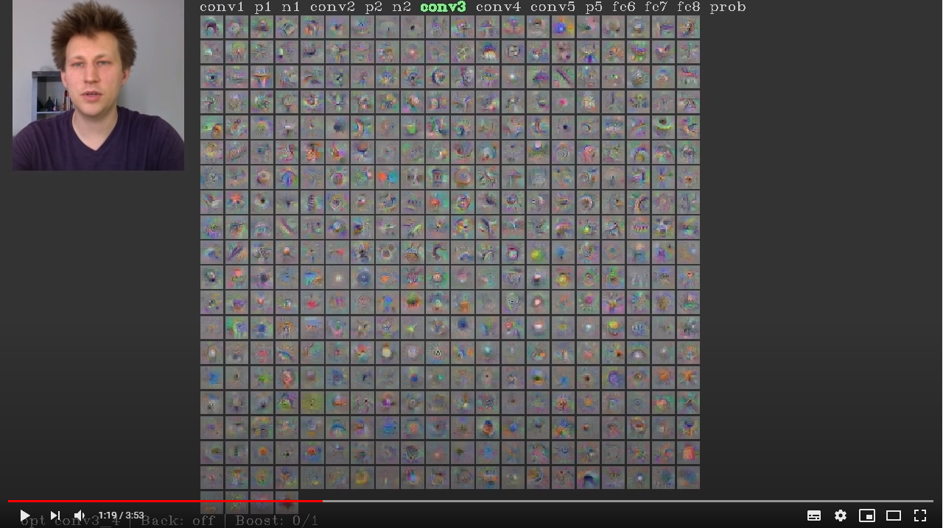
Notes:
하나의 layer 에서는 두가지의 결과를 보여줍니다. 한가지는 왼쪽에 있는 Actual activations 를 시각화 시킨 것을 보여주고, 또 한가지는 오른쪽에 있는 high activation 을 내는 synthesized images 를 보여준다.

Slide 22
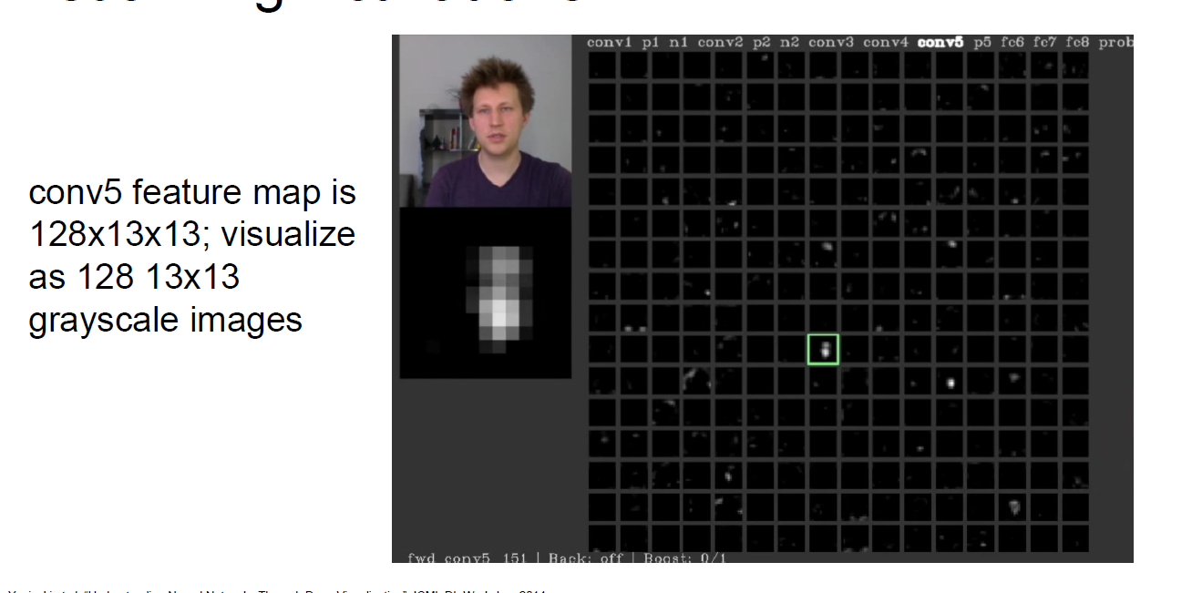
Example of AlexNet
Convolutional layer 가 입력에서 어떤 특징을 찾고 있는지 짐작할 수 있다.
Notes:
이 예시의 입력 이미지는 카메라 앞에 사람이 있는 영상이다.
중간 특징들의 대부분은 noisy 하고 볼만한게 없지만, 초록색으로 표시한 특징맵을 보면, 이 특징 맵은 사람의 얼굴에 활성화 되는 것 같이 보인다.

Slide 23
1.3. Others

Slide 24
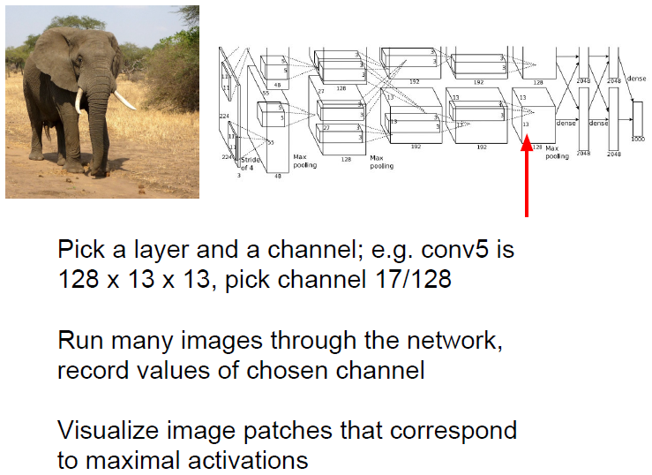
Maximally Activating Patches
어떠한 이미지가 들어와야 각 뉴런들의 활성이 최대화되는지 알아보기 위해 시각화 해보자
Notes:
과정은 다음과 같습니다.
하나의 layer 와 그 layer 에서 하나의 channel 을 선택합니다. 예를 들자면, 128x13x13 모양의 conv5 에서 17번 channel 을 선택합니다.
네트워크에 많은 이미지를 넣고, 선택된 channel, 즉 17 번 channel 의 값들을 기록합니다.
뉴런을 최대로 활성화 시키는 이미지 패치들을 시각화 합니다.
이미지의 일부분인 patches 만을 시각화 시키는 이유는 다음과 같습니다.
현재 이 뉴런은 convolutional layer 로, receptive field 가 작은 편이다. 그래서 각 뉴런이 이미지의 일부만을 보고 있다. 따라서 특징 레이어의 특징을 최대화 시키는 이미지의 일부분(patches)을 시각화 시키는 것입니다.
그리고 특징 레이어의 활성화 정도를 기준으로 패치들을 정렬시킨다.

Slide 25
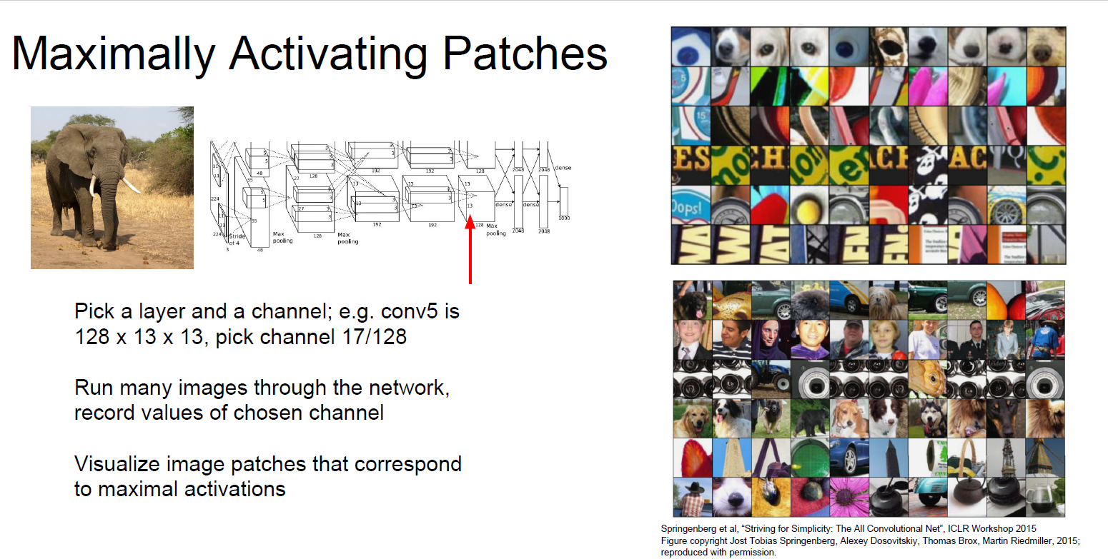
Patch 들의 특징을 통해서 해당 뉴런이 무엇을 찾고 있는지 짐작해 볼 수 있다.
Notes:
이것이 바로 뉴런을 최대로 활성화 시키는 패치들입니다.
먼저 위의 그림을 보자.
가령 맨 윗 행을 보면, 어떤 동그란 모양을 찾고 있다는 것을 알고 있다.
이로 미루어, 네트워크 레이어의 어떤 뉴런은 입력 영상에서 어떤 푸르스름하고 둥근 물체를 찾고 있는 것 같다.
중간에 보면 뉴런이 다양한 색상의 문자를 찾는 뉴런도 있다. 또는 다양한 colors & orientations 을 가진 휘어진 엣지를 찾는 뉴런이 있다는 것도 알 수 있다.
아래 이미지의 그룹은 더 깊은 layer 로부터 추출된 패치들인데, 이는 receptive field 가 넓습니다. 즉, 이미지를 더 넓게 보고 있는 것이다.
두 번째 행을 보면 이는 사람, 또는 사람의 얼굴을 찾고 있는 것 같아 보인다.
세 번째 행은 카메라의 일부분을 찾고 있는 듯 하다.

Slide 26
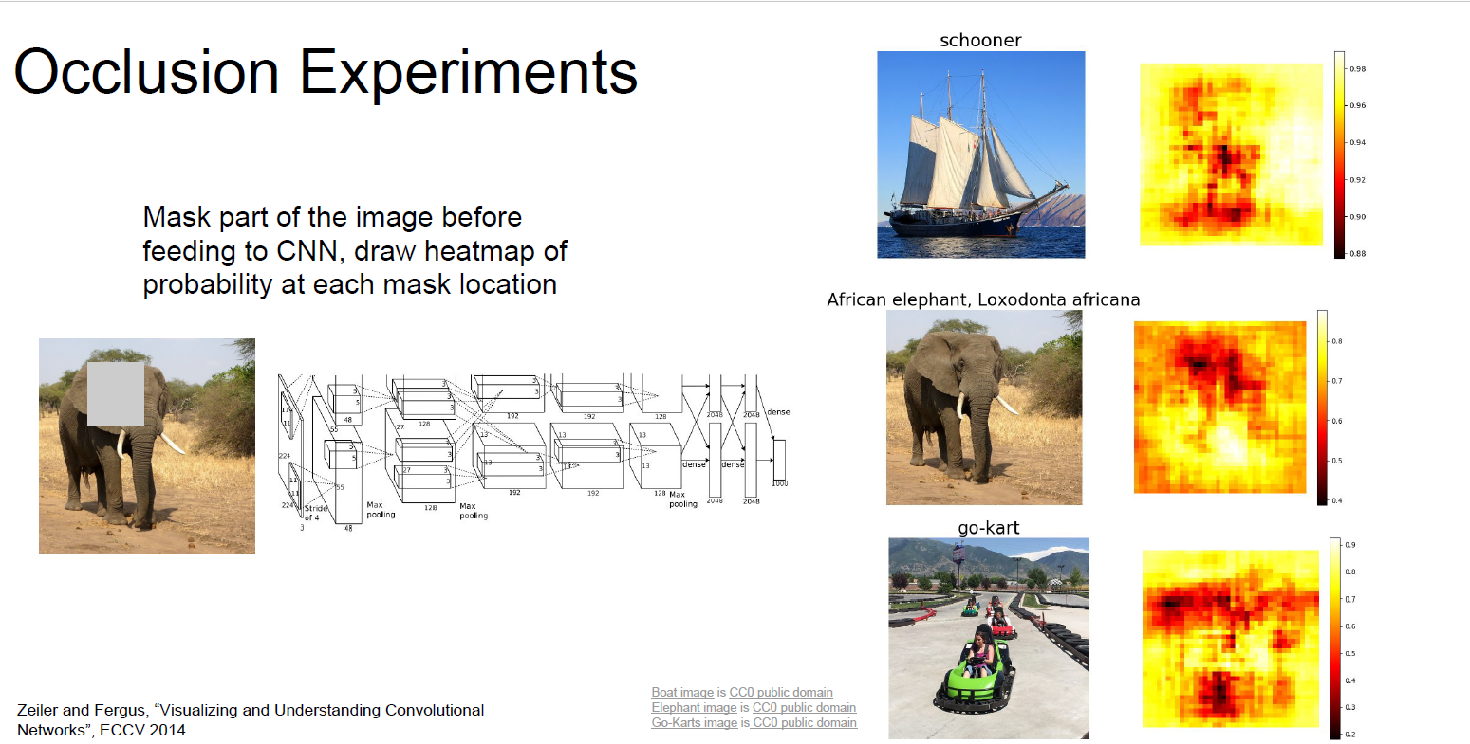
Occlusion Experiments
입력의 어떤 부분이 분류를 결정짓는 근거가 되는지에 관한 연구이다.
이미지의 일부를 가리고, 가린 부분을 데이터셋의 평균 값으로 채워버린다.
가려진 이미지를 네트워크에 통과시키고 네트워크가 이 이미지를 예측한 확률을 heatmap 으로 기록한다.
이 occlusion patch 를 전체 이미지에 대해 slide 하면서 같은 과정을 반복한다.

Slide 27
Heat map 은 이미지를 가린 patch 의 위치에 따른 네트워크의 예측 확률의 변화를 의미한다.
만약 이미지의 일부를 가렸는데 네트워크의 스코어의 변화가 크게 발생한다면 가려진 바로 그 부분이 분류를 결정짓는데 아주 중요한 부분이었다는 사실을 짐작할 수 있다.

Slide 28
Heat map 에서 빨간색 지역은 확률 값이 낮고, 노란색 지역은 확률 값이 높음을 의미한다.
앞쪽의 go-kart 를 가렸을 때 go-kart 에 대한 확률이 아주 많이 감소함을 볼 수 있다.
이를 통해 네트워크가 분류를 결정할 때 실제로 go-kart 를 아주 많이 고려한다는 사실을 알 수 있다.

Slide 29
2. Gradients
Notes:
Gradients 를 사용해서 CNN 을 이해하는 방법들을 살펴보겠습니다.

Slide 30
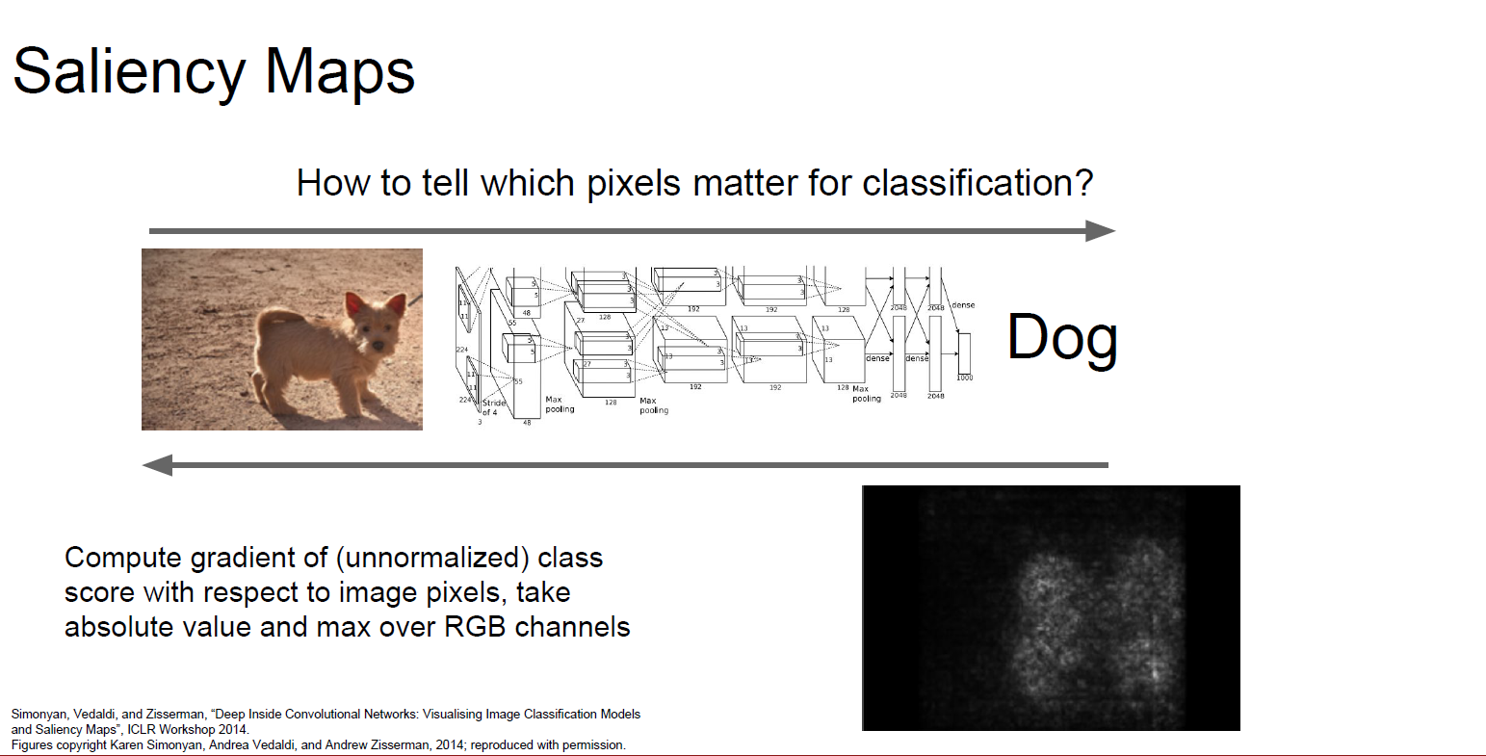
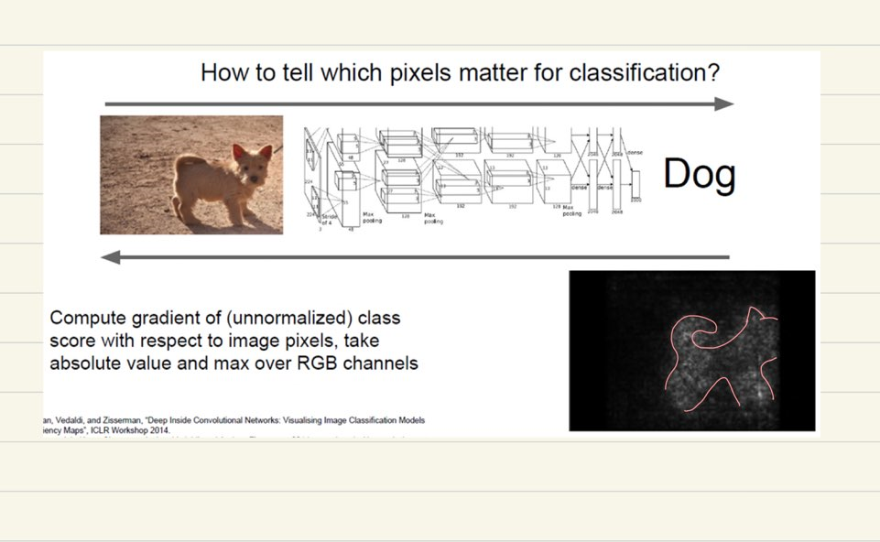
Saliency Maps
입력 이미지의 어떤 픽셀이 영향력 있는지 알려준다.
“개＂를 분류하는데 있어서 어떤 픽셀들이 필요한지 알 수 있다.
Saliency map 을 보면 “개” 의 윤곽이 나타난다.
Notes:
먼저 saliency map 에 대해서 설명 드리겠습니다.
saliency map 은 각 픽셀의 unique quality 를 보여주는 이미지로, 어떤 픽셀이 영향력 있는지 알려주는 이미지입니다.
Saliency map 을 만드는 방법은 다음과 같습니다. Image pixels 에 대해서 class score 의 gradient 를 계산하고, RGB channels 에 대해 절대 값이나 max 값을 취해서 만든다.
Saliency map 을 보면 개의 윤곽이 나타나는 것을 볼 수 있습니다.

Slide 31
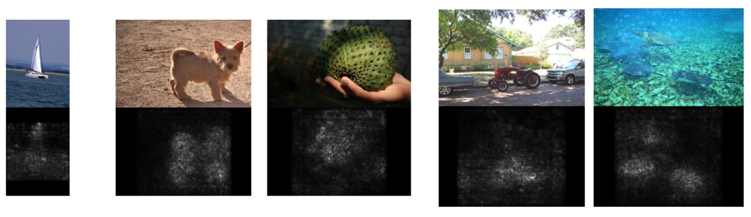
Saliency Maps
Notes:
다른 이미지들에 대해서도 잘 되는 것을 볼 수 있다.

Slide 32
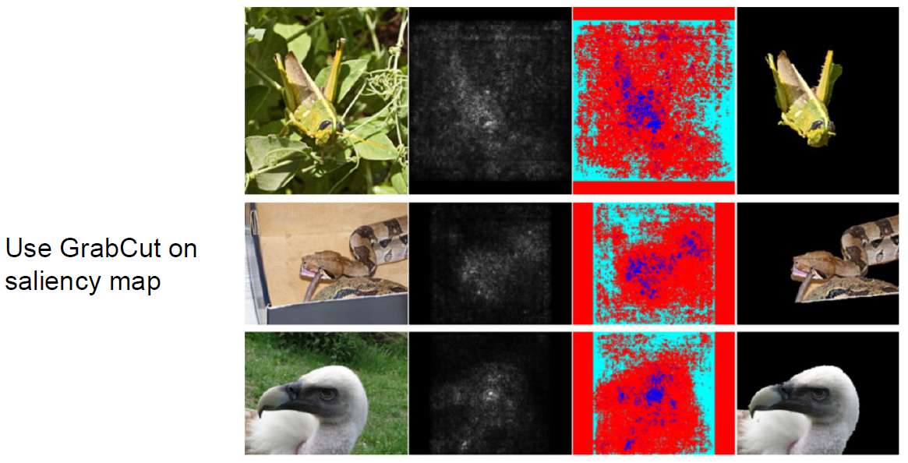
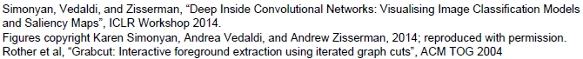
Saliency Maps : segmentation without supervision
Notes:
여기서 GrabCut 이라는 것을 활용하면 segmentation label 없이 segmentation 을 수행할 수 있게 된다.
Supervision 으로 segmentation 을 학습시킨 모델 보다는 훨씬 안 좋지만, 작동하는 것 자체가 놀랍다.

Slide 33
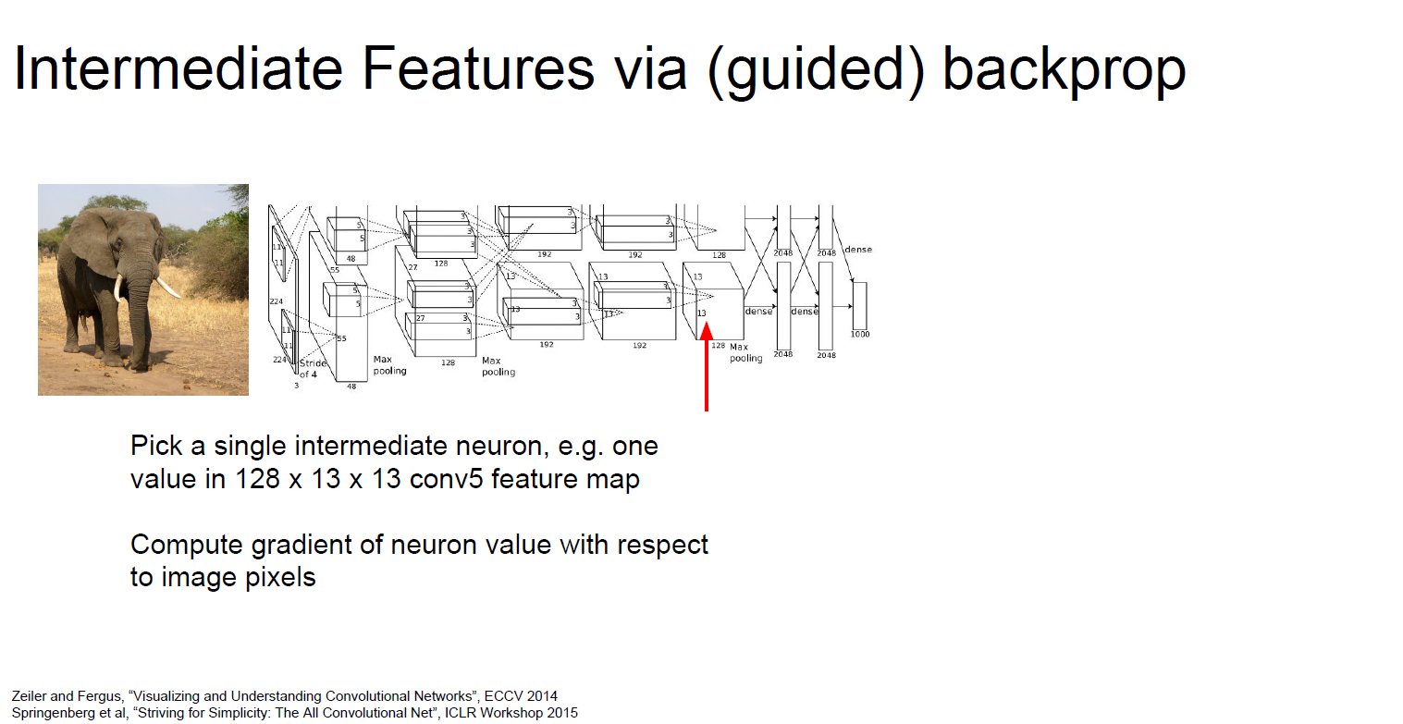
Intermediate Features via (guided) backprop
입력 이미지의 어떤 부분이, 내가 선택한 중간 뉴런의 값에 영향을 주는지 찾는 것이다.
Notes:
하나의 중간 뉴런을 선택합니다. 여기서는 128x13x13 모양을 가진 conv5 의 feature map 을 선택하겠습니다.
Image pixels 에 대해서 neuron value 의 gradient 를 계산합니다.
이 경우에도 Saliency Map 을 만들어볼 수 있다.
Back propagation 과정에서 조금의 트릭을 가미하면 조금 더 깨끗한 이미지를 얻을 수 있는데, 이것을 guided back propagation 이라고 합니다.

Slide 34
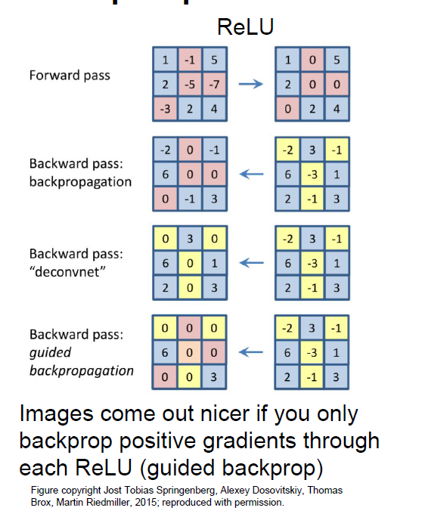
Notes:
먼저 Guided backpropagation 에 대해서 설명하겠습니다.
이 방법은 backprop 시 ReLU 를 통과할 때 조금의 변형을 가해준다.
ReLU 의 gradient 의 부호가 양수이면 그대로 통과시키고 부호가 음수이면 backprop 하지 않는다.
Backpropagation 과 비교해봤을 때, backpropagation 에서 음수인 것들은 guided backpropagation 에서 모두 0인 것을 볼 수 있습니다.
이로 인해 전체 네트워크가 실제 gradient 를 이용하는 것이 아니라 양의 부호인 gradient 만을 고려하게 된다.

Slide 35
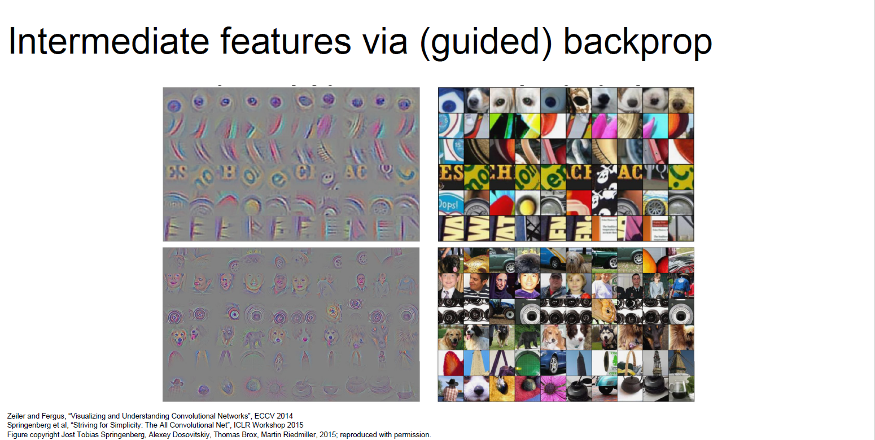
Intermediate Features via (guided) backprop
Guided Backprop
Maximally Activating Patches
Notes:
앞 슬라이드에서 본 “maximally activating patches” 기법 외에도 “guided backpropagation” 이라는 방법을 통해서 패치의 어떤 부분이 뉴런에 영향을 미치는지 알 수 있다.
사진은 동일한 뉴런에 대해서 guided backprop 를 적용해서 saliency map 을 만든 것(왼쪽)과, maximally activating patches 를 찾아낸 것(오른쪽)입니다.
Guided backprop 의 맨 위의 예를 살펴보자. 이미지들을 살펴보면 이 뉴런이 아마도 동그란 것들을 찾고 있음을 짐작해볼 수 있다.
Guided backprop 결과를 살펴보면 아까 maximally activating patches 에 대한 장에서 우리가 짐작했던 직관을 어느정도 확신할 수 있다.
실제로 이미지 상의 둥근 부분들이 뉴런의 실제 값에 영향을 미치고 있음을 직접 확인할 수 있기 때문이다.
그러나 guided backprop 이나 saliency maps 를 계산하는 방법들은 고정된 입력 이미지에 대한 연산을 수행할 뿐이다.

Slide 36
입력 이미지에 의존적이지 않은 방법이 있을까? 해당 뉴런을 활성화시킬 수 있는 어떤 “일반적인“ 입력 이미지가 있을까?
이에 대한 질문은 “Gradient ascent” 라는 방법이 해답을 줄 수 있다.

Slide 37
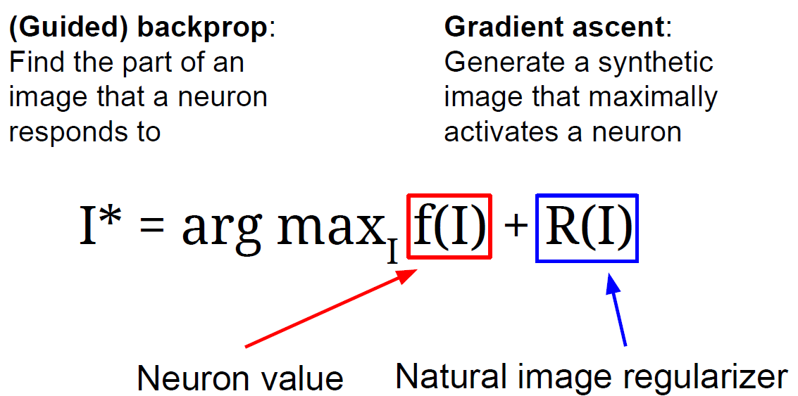
Visualizing CNN features : Gradient Ascent
뉴런이 반응하는 이미지의 일부를 찾는다.
뉴런을 최대로 활성화 시키는 synthetic image 를 만든다.
Notes:
https://yeoulcoding.tistory.com/77
우리는 지금까지 Loss 를 최소화 시켜 네트워크를 학습시키기 위해 Gradient descent 를 사용했다.
그러나, 우리가 볼 gradient ascent 는 조금 다르다.
네트워크의 가중치들을 전부 고정시키고, Gradient ascent 를 통해 중간 뉴런 혹은 클래스 스코어를 최대화 시키는 이미지의 픽셀들을 만들어낸다.
Gradient ascent 의 개념에 대해서 먼저 살짝 알아보고 가도록 하겠다.

Slide 38
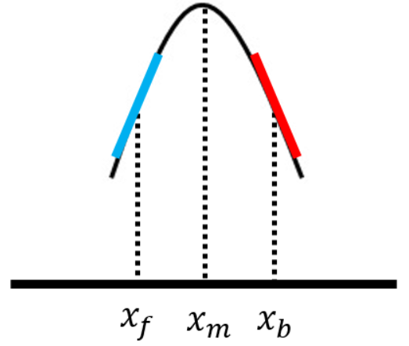
Gradient Ascent 란?
Gradient Ascent 는 말 그대로 해당 모델에서 Loss가 최대가 되는 Parameter를 찾는 방법이다.
Gradient Descent 가 Loss 가 최소가 되는 Parameter 를 찾는 방법인 것으로 보았을 때 이 둘을 서로 상반되는 개념으로 보아도 무리가 없는 것처럼 보인다.
그러나 Visualizing CNN Filter를 위해 사용되는 개념과는 조금 차이가 있다. (Backprop 과정에서 Gradient Ascent를 사용한다는 의미가 아니다.)

Slide 39
Gradient Ascent 가 Deep Learning Visualization 에서 중요한 역할을 차지하는 이유 : Gradient Ascent 를 통해 중요한 Feature 들을 부각하여 보여줄 수 있기 때문이다.
Gradient Ascent를 통해 뉴런을 최대로 활성화 시키는 합성 이미지를 만들어낼 수 있고, 이것이 해당 레이어에서 일어나는 일을 시각화 하는 데에 단서를 제공하게 된다.

Slide 40
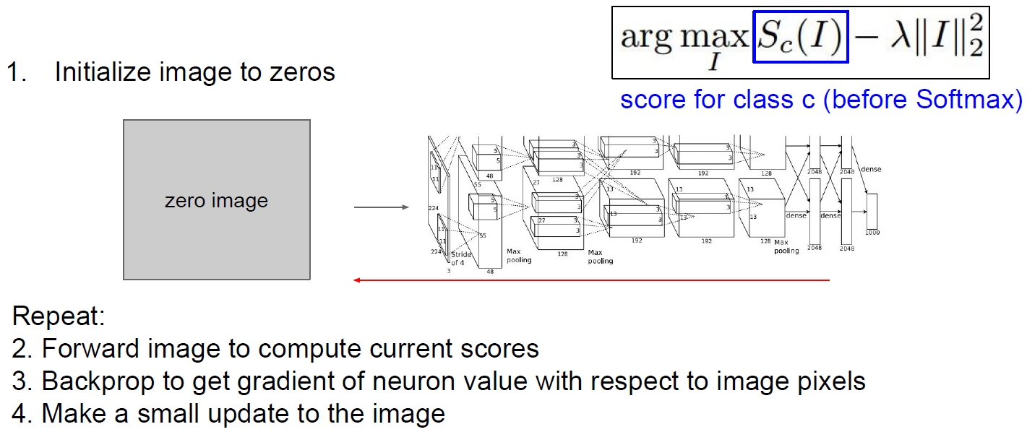
Visualizing CNN features : Gradient Ascent
Notes:
Gradient Ascent 가 작동하는 원리에 대해서 설명하겠습니다.
1. Gradient Ascent 를 위해서는 초기 이미지를 zeros, uniform, noise 등으로 초기화 시켜준다.
2. 초기화 후 이미지를 네트워크에 통과시키고 관심있는 뉴런의 스코어를 계산한다.
3. 이미지의 각 픽셀에 대한 해당 뉴런 스코어의 gradient 를 계산하여 back propagation 을 수행한다.
4. Gradient Ascent 를 이용해서 이미지 픽셀 자체를 업데이트 한다.
2번부터 4번까지의 과정을 계속 반복하면 아주 멋진 이미지가 탄생한다.
여기서 보면 알 수 있듯이, gradient ascent 는 단지 이미지 픽셀을 업데이트 할 때에 사용되는 것입니다.

Slide 41
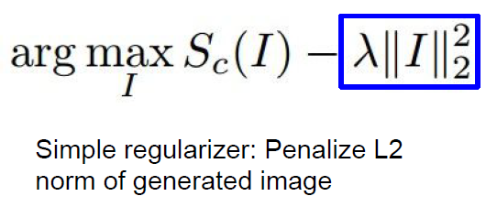
Visualizing CNN features : Gradient Ascent
여기에서는 단순하게 생성된 이미지에 대한 L2 norm 을 계산해서 더해준다. (왜 L2 norm 사용하는가에 대해 큰 의미는 없다.)
Notes:
이 방법에는 생성된 이미지가 특정 네트워크의 특징에 완전히 overfitting 되는 것을 방지하기 위해 regularization term 을 사용한다.
Regularization term 을 추가함으로써 우리는 생성된 이미지가 두 가지 특성을 따르길 원한다.
이미지가 특정 뉴런의 값을 최대화 시키는 방향으로 생성되길 원한다.
이미지가 자연스러워 보이길 원한다.

Slide 42
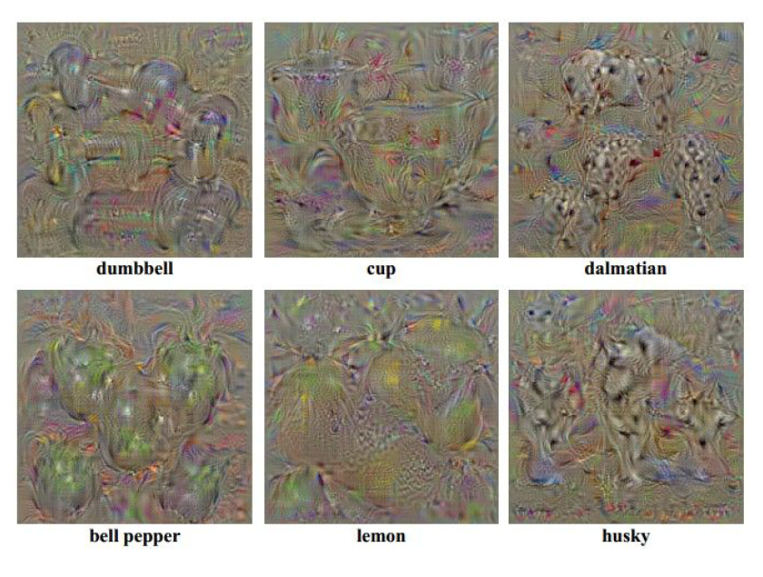
Notes:
이 네트워크를 학습시켜보면
왼쪽 상단의 덤벨의 스코어를 최대화 시키는 이미지가 생성된다.
그리고 생성된 이미지를 살펴보면 여러 덤벨 모양이 생성되었음을 알 수 있다. 여러 덤벨들이 중첩되어 있다.
그리고 컵의 생성된 이미지를 보면 아주 다양한 컵들이 중첩되어 있다.
달마시안은 더 대박이다. 달마시안의 특징인 검정/흰색 반점 무늬를 볼 수 있다.
레몬의 경우 얼룰 얼룩한 노란색이 보인다.

Slide 43
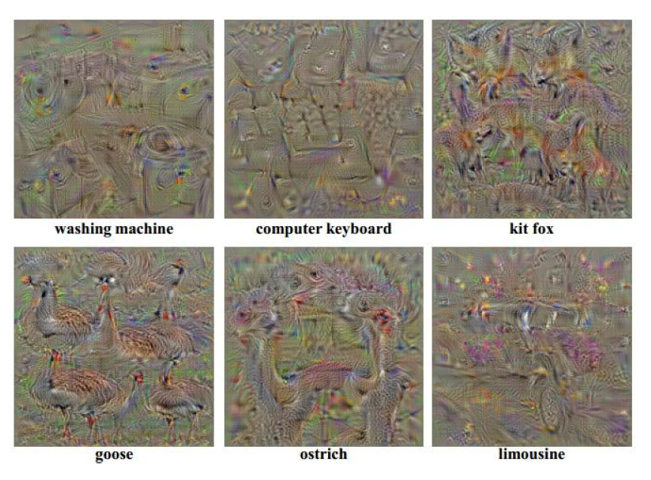
Notes:
거의위 경우도 정말 놀랍다. 키드 여우도 정말 키트 여우같아 보인다.

Slide 44
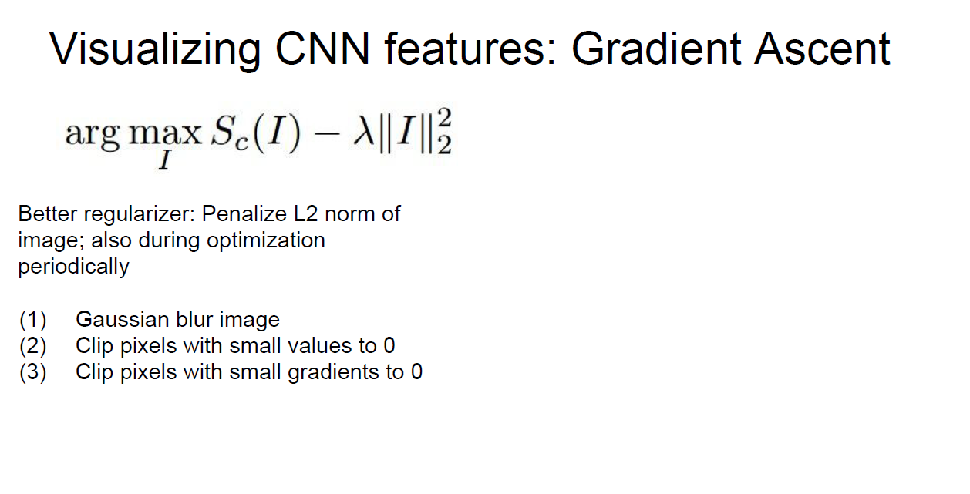
Visualizing CNN features : Gradient Ascent
Notes:
Gradient ascent 를 사용할 때, 최적화를 위해 이미지에 주기적으로 다음과 같은 방법을 적용합니다.
(1) 가우시안 블러를 적용한다.
(2) 값이 작은 픽셀들은 모두 0으로 만든다.
(3) Gradient 가 작은 값들도 모두 0으로 만든다.
이 방법들은 생성된 이미지를 더 좋은 특성을 가진 이미지 집합으로 주기적으로 매핑 시키는 방법이다.
이 방법을 이용하면 훨씬 더 보기 좋은 이미지를 생성할 수 있다.

Slide 45
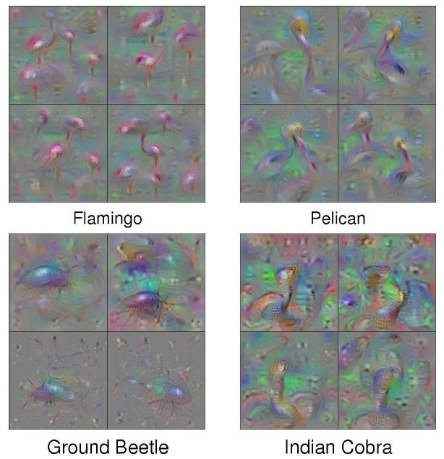
With Better regularizer
Notes:
이 사진들은 better reqularizer 를 추가 해서 생성한 이미지들입니다.
홍학은 조금 더 홍학처럼 생겼다.
딱정벌레도 더 잘 보인다.

Slide 46
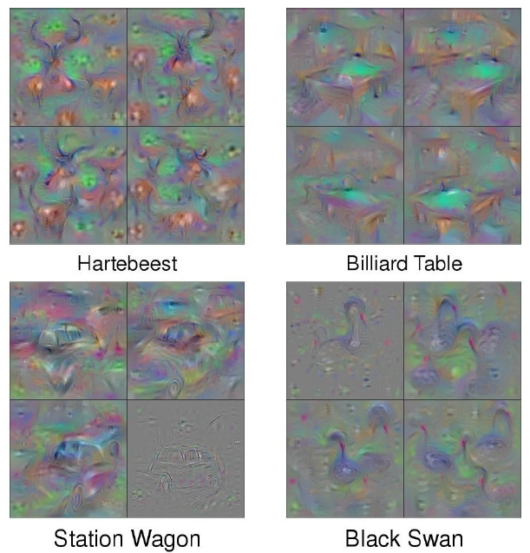
With Better regularizer
Notes:
검은 백조도 검은 백조처럼 잘 보인다.
그 중에 당구대가 상당히 인상적이다. 확실히 당구대의 구조가 선명하다.
이처럼 조금 괜찮은 regularizer 를 추가하게 되면 생성되는 이미지가 조금 더 깔끔한 이미지를 얻을 수 있다.

Slide 47
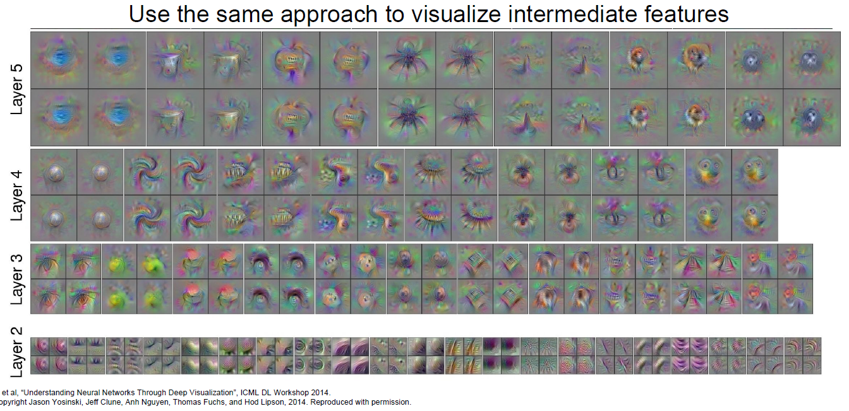
Visualizing CNN features : Gradient Ascent
Notes:
이전까지는 gradient ascent 를 최종 스코어를 최대화 시키는 이미지를 생성했습니다.
이러한 방법을 중간 뉴런을 최대화 시키는 이미지를 생성해 볼 수도 있다.
여기서 이미지가 큰 것은 receptive field 가 크다는 것을 의미한다.
위의 이미지를 보면,
네번째 레이어의 경우에는 나선형의 무언가를 찾고 있는 것 같다.

Slide 48
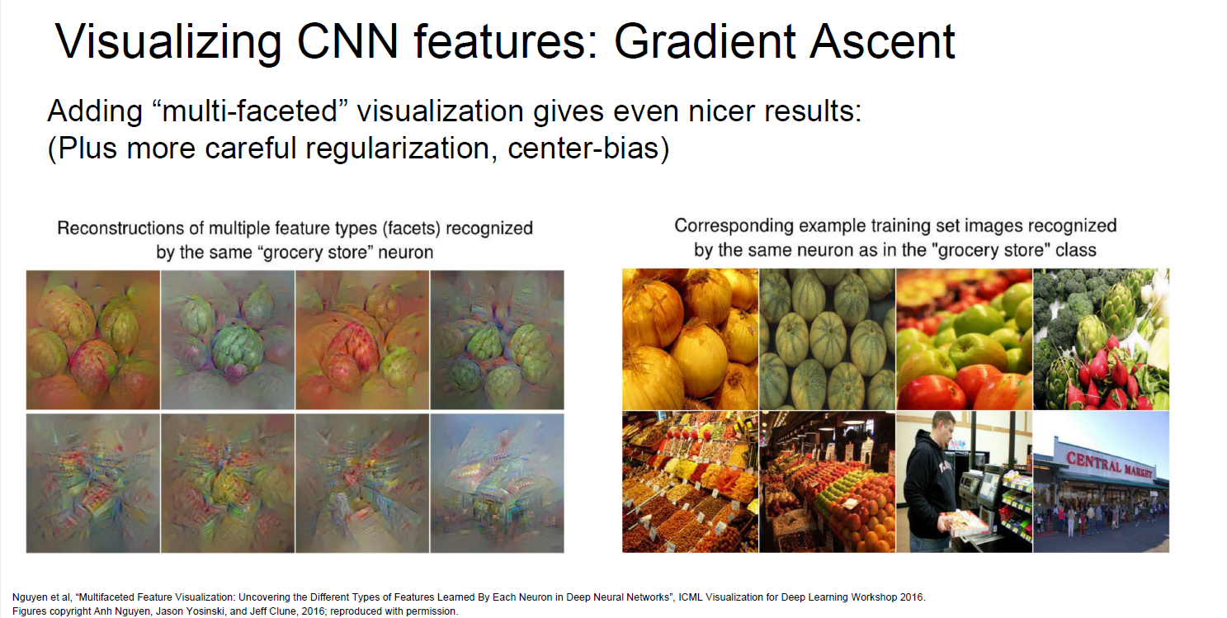
Visualizing CNN features : Gradient Ascent
Notes:
여기서는 Gradient ascent 를 사용한 방법에서 최적화를 위해 multimodality 를 명시했습니다.
직관적으로 보면, 여기 있는 여덟 개의 이미지는 모두 식료품점이다.
가장 상위의 이미지들은 선반 위에 전시된 물건들을 클로즈업 한 것 같아 보인다. 이들의 레이블은 “식료품 점＂이다.
그리고 하단의 이미지들은 사람들이 식료품점을 돌아다니고 있는 모습인 것 같다. 이 또한 식료품점으로 레이블링 된다.
하지만 이 둘은 아주 다르게 생겼다. 많은 클래스들이 이렇게 multimodality 를 가지고 있다.
이미지를 생성할 때 이런 식으로 multimodality 를 명시하게 되면 아주 좋은 결과를 얻을 수 있게 된다.

Slide 49
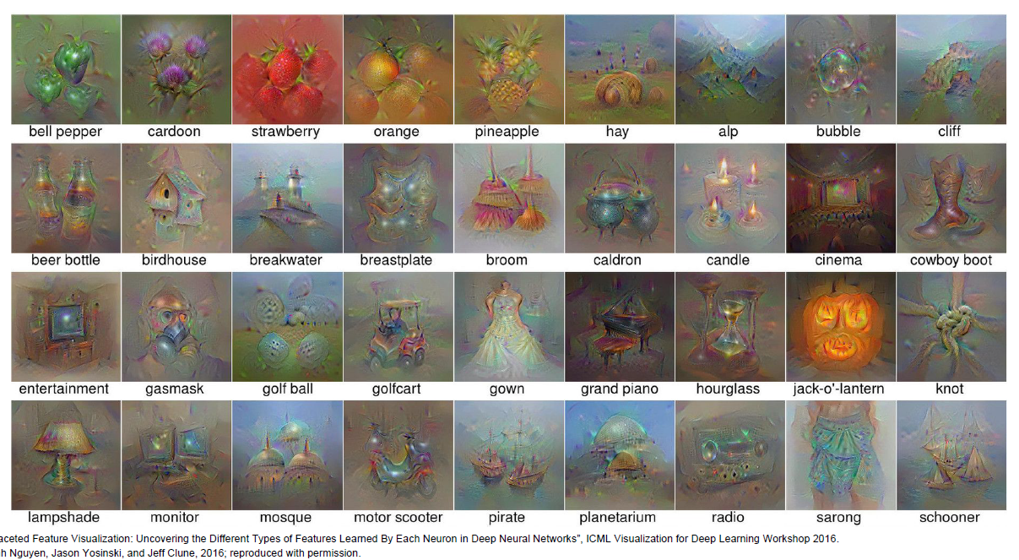
Visualizing CNN features : Gradient Ascent
Notes:
예제를 조금 더 살펴보도록 하자.
여러 클래스의 이미지를 합성해 보았다.
피망, 카르둔, 딸기, 잭오랜턴 등을 볼 수 있다. 이미지가 아주 잘 생성되었다.

Slide 50
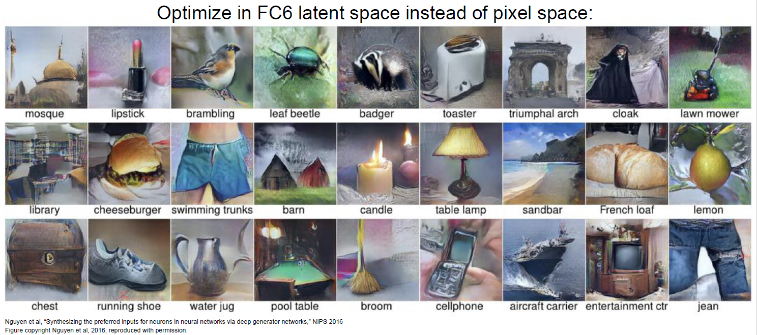
Visualizing CNN features : Gradient Ascent
Notes:
이 장은 훨씬 더 놀라운 방법이다. 이 방법은 이미지를 예쁘게 생성해 내기 위해서 훨씬 더 강력한 사진 정보를 이용한다.
여기 보이는 이미지들이 모두 ImageNet 의 특징 클래스를 최대화 하는 이미지를 생성해 낸 것이다.
여기서는, 입력 이미지의 픽셀을 곧장 최적화하는 것 대신에 FC6 을 최적화 하는 것이다.
이를 위해서는 feature inversion network 등을 사용해야 하지만 자세히 들어가진 않겠다.

Slide 51
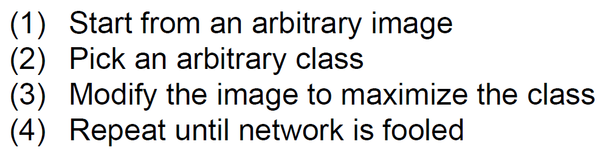
Fooling Images / Adversarial Examples
Notes:
Fooling images/ Adversarial Examples 에 대해 설명하겠습니다.
이 방법은 간단히 말하면 네트워크를 속이는 방법입니다.
과정은 다음과 같습니다.
임의의 이미지로부터 시작한다.
임의의 클래스를 선택한다.
클래스를 최대화 시키기 위해 이미지를 수정한다.
네트워크가 바보가 될 때까지, 즉 속을 때까지 반복한다.
Adversarial : 서로 대립 관계에 있는

Slide 52
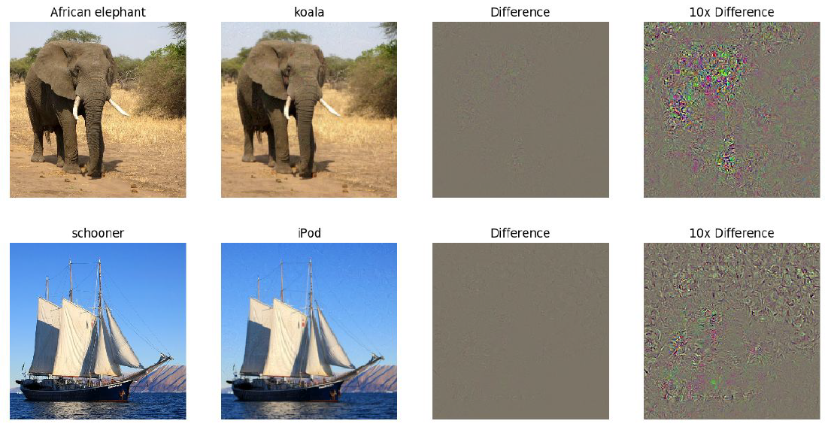
Fooling Images / Adversarial Examples
Notes:
여기 예제가 있습니다.
코끼리 이미지를 골랐다고 해보자. 그리고 네트워크가 이 이미지를 코알라라고 분류하도록 이미지를 조금씩 바꾼다.
이렇게 이미지를 조금씩 바꾸다 보면 네트워크는 이 이미지를 “코알라”라고 분류해 버린다.
예제가 하나 더 있다.
Image class 로는 Schooner 이다. 이제 네트워크가 ipod 으로 분류하도록 한다.
두 번째 이미지를 보면 우리에게는 똑같이 배인데 네트워크로는 아이팟이라고 인식하고 있다.
두 이미지 사이의 픽셀 값의 결과 차이는 거의 없다. 우리는 픽셀 값의 차이(difference)에서 코알라나 아이팟의 특징이라고 찾아볼 수 없다.
그저 랜덤한 노이즈로 보일 뿐이다. 그럼 “무슨 일이 일어난 것일까?” 이것의 답은 Ian Goodfellow 가 우리 수업의 게스트로 초청되어 알려줄 것이다.

Slide 53
3. Fun
Notes:
마지막으로 재미있는 연구들에 대해 설명하겠습니다.

Slide 54
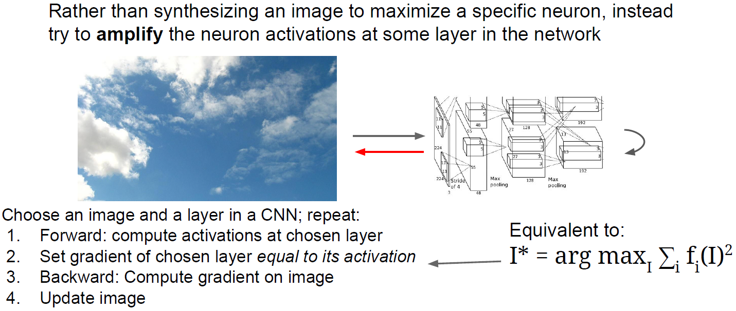

DeepDream : Amplify existing features
Notes:
작년 Google 에서 나온 아주 재미있는 블로그 포스팅이 있었다. DeepDream 의 목적은 “재미있는 이미지를 만드는 것＂이다. 추가적으로 모델이 이미지의 어떤 특징들을 찾고 있는지를 짐작할 수도 있다.
과정은 다음과 같습니다.
이미지와 CNN 에서 layer 를 선택한다.
Forward : 선택한 layer 에서 activations 를 계산한다.
그리고, 선택한 layer 에서 gradient 를 1번에서 계산한, 그것의 activation 값으로 대체합니다.
Backward : 이미지의 gradient 를 계산한다.
Back prop 를 하여 이미지를 업데이트 한다.
이 네가지 과정을 계속 반복한다.
이것은 네트워크에 의해 검출된 해당 이미지의 특징들을 증폭시키려는 것으로 해석할 수 있다.
해당 레이어에 어떤 특징들이 있던지 그 특징들을 gradient 로 설정하는 것은, 네트워크가 이미지에서 이미 뽑아낸 특징들을 더욱 증폭시키는 역할을 한다.
그리고 이는 해당 레이어에서 나온 특징들의 L2 norm 을 최대화 시키는 것으로 볼 수 있다.

Slide 55

Notes:
Feature 들을 증폭시킬 시 사용하는 몇가지 트릭들에 대해 설명하겠습니다.
트릭 중 하나는 그래디언트를 계산하기에 앞서 이미지를 조금씩 움직이는 것이다. (jitter)
원본 이미지를 그대로 네트워크에 통과시키는 것 대신에 이미지를 두 픽셀 정도 이동시킨다.
이는 regularizer 역할을 해서 자연스럽고 부드러운 이미지를 만들어준다.

Slide 56

Notes:
그리고 여기에 L1 Normalization 도 들어간다. 이는 이미지 합성 문제에서 아주 유용한 트릭이다.

Slide 57

Notes:
그리고 픽셀 값을 한번 Clipping (깎는) 해주기도 한다. 이미지라면 값이 0-255 사이에 있어야만 한다.
이는 실제 이미지가 존재할 수 있는 공간으로 매핑시키는 방법이다.

Slide 58

Notes:
이렇게 하늘 이미지를 가지고 알고리즘을 수행시키면 이처럼 아주 재미있는 결과를 보실 수 있다.

Slide 59

Notes:
하늘에 조그마한 특징들이 보일 것이다. 이들을 앞선 과정을 통해 증폭된 것들이다.
돌연변이 동물같은 것들이 나타났다. 나선모양의 것들도 나타났다. 다양한 종류의 건축물과 자동차도 나타났다. 모든 것들이 아주 흥미로운 결과이다.

Slide 60

Notes:
나타난 특징들 중에 사람들이 이름을 지어낸 것도 있다. 아주 많이 나타난 것 중 하나가 “Admiral dog” 이다.
돼지 달팽이, 낙타 새, 개 물고기 도 있다.

Slide 61

Notes:
그리고 다른 레이어를 가지고 만들어보면 색다를 결과를 볼 수 있다.
이 예제의 경우 더 얇은 층의 레이어로 만든 이미지이다. 앞서 보여드린 예제가 조금 더 깊은 층의 레이어로 만들었던 것이다.
더 얇은 층으로 만들어보면, 엣지나, 소용돌이 무늬와 같은 것들이 보인다.

Slide 62

Notes:
DeepDream 에 multi scale 을 가미해서 오랫동안 돌려보면 다음과 같은 아주아주 놀라운 것들을 볼 수 있다.
여기에서는 multi scale processing 을 수행한다. 작은 이미지로 DeepDream 을 수행하고 점점 이미지 크기를 늘려나간다.
이런 식으로 점점 더 큰 이미지에 DeepDream 을 수행하는 반복적인 과정을 거치는데, 가장 큰 최종 스케일로 수행하고 나면 다시 처음부터 이 과정을 반복 수행한다.
그 결과 이런 놀라운 이미지를 얻을 수 있다.
지금 보시는 이미지는 ImageNet 으로 학습시킨 네트워크로 만든 이미지이다.

Slide 63

Notes:
MIT Paces Dataset 으로도 해볼 수 있다.
MIT Place 로 학습시킨 네트워크를 가지고 DeepDream 을 수행하면, 이와 같이 멋있는 이미지를 얻을 수 있다.
여기는 일본식 건축물의 지붕과 같은 모양이라던지 다양한 다리, 산맥과 같은 것들이 보인다.

Slide 64

Feature Inversion
Notes:
Feature Inversion 에 대해 설명 드리겠습니다.
Feature inversion 이라는 아주 유용한 개념이 있다. 이 방법 또한 네트워크의 다양한 레이어에서 이미지의 어떤 요소들을 포착하고 있는지를 짐작할 수 있게 해준다.
방법은 다음과 같다.
어떤 이미지가 있고, 이 이미지를 네트워크에 통과시킨다. 그리고 네트워크를 통과시킨 특징 벡터를 저장해 둔다.
이제는 이 특징 벡터만 가지고 이미지를 재구성해 볼 것이다.
해당 레이어의 특징 벡터로부터 이미지를 재구성해보면, 이미지의 어떤 정보가 특징 벡터에서 포착되는지를 짐작할 수 있다.
이 방법에서 또한 regularizer 를 추가한 gradient ascent 를 이용한다.
스코어를 최대화 시키는 것 대신, 특징 벡터간의 거리를 최소화 시키는 방법을 이용한다. → argmin
기존에 계산해 놓은 특징 벡터와, 새롭게 생성한 이미지로 계산한 특징 벡터 간의 거리를 측정하는 것이다.
사람들이 자주 사용하는 regularizer 인 total variation 도 있다. Total variation regularizer 은 상하좌우 인접 픽셀 간의 차이에 대한 패널티를 부여해서 생성된 이미지가 자연스러운 이미지가 되도록 해준다.

Slide 65

Feature Inversion
Notes:
Feature Inversion 을 통한 시각화 예제를 살펴보자. 왼쪽은 원본 이미지이다.
코끼리 이미지와 과일 이미지가 있다.
이 이미지를 VGG-16 에 통과시켜본다. 그리고 특징 맵을 기록하고, 기록된 특징 맵과 부합하도록 하는 새로운 이미지를 합성한다.
다양한 레이어를 이용해서 합성한 이미지들을 통해서, 얼마나 많은 정보들이 저장되어 있는지 짐작해볼 수 있다.
VGG-16 의 relu2_2 를 거쳐서 나온 특징 벡터를 가지고 이미지를 재구성해보면 이미지가 거의 완벽하게 재구성됨을 알 수 있다.
이를 통해 relu2_2 에서는 이미지 정보를 엄청 많이 날려버리지는 않는다는 사실을 알 수 있다.
네트워크의 조금 더 깊은 곳을 살펴보자.
Relu4_3 과 relu5_1 을 가지고 재구성해보자.
재구성된 이미지를 보면 이미지의 공간적인 구조는 잘 유지하고 있다는 것을 알 수 있다. 재구성된 이미지만 봐도 코끼리인지, 바나나인지, 사과인지 눈으로 구별할 수 있다.
하지만 디테일은 많이 죽었다. 정확히 어떤 픽셀인지, 어떤 색인지, 텍스처가 정확히 어떤지 알아보기 힘들다.

Slide 66

Texture Synthesis
Notes:
텍스처 합성 문제에 대해 설명 드리겠스니다.
텍스처 합성 문제는 컴퓨터 그래픽스 분야에서는 아주 오래된 문제이다.
문제는, 여기 보이는 비늘 무늬와 같은 입력 텍스처 패치가 있을 때, 동일한 텍스처인 더 큰 패치를 생성하는 것이다.

Slide 67

Texture Synthesis : Nearest Neighbor
Notes:
그걸 하기 위한 방법 중 Nearest neighbor 를 통한 텍스처 합성 방법들도 상당히 좋은 편이다.
이 방법은 신경망을 사용하지 않는다.
이 간단한 알고리즘은 신경망 대신에 scan line 을 따라서 한 픽셀씩 이미지를 생성해 나가는 방식이다.
이 방법은 현재 생성해야 할 픽셀 주변의 이미 생성된 픽셀들을 살펴본다.
그리고 입력 패치에서 가장 가까운 픽셀을 계산하여 입력 패치로부터 한 픽셀을 복사해 넣는 방식이다.
더 자세히 알 필요는 없고, 텍스처 합성 문제를 위한 고전적인 방법들이 아주 많다는 사실만 알아 두면 된다.

Slide 68

Texture Synthesis : Nearest Neighbor
Notes:
이것도 NN 사용한 것.
고전적인 방법들은 간단한 텍스처를 합성하는 데에 큰 문제가 없지만 조금 더 복잡한 텍스처에서는 상황이 조금 다르다.
단순하게 입력 패치에서 복사하는 방식은 잘 동작하지 않는다.
2015년에 신경망을 활용해서 텍스처 합성 문제를 푸려는 시도가 처음 있었다.

Slide 69

Neural Texture Synthesis : Gram Matrix
Notes:
이 방법은 Neural texture synthesis 를 구현하기 위해서 Gram matrix 라는 개념을 사용한다.
이 방법에서는
여기 입력 텍스처로 자갈 사진이 있다.
이 사진을 네트워크에 통과시킨 후, 네트워크의 특정 레이어에서 특징 맵을 가져온다.
이렇게 가져온 특징 맵(activation map)의 크기는 CxHxW 일 것이다.
HxW 그리드는 공간정보는 가지고 있다.
HxW 의 한 점에 있는 C 차원 특징 벡터는 해당 지점에 존재하는 이미지의 특징을 담고 있다고 할 수 있다.

Slide 70

Neural Texture Synthesis : Gram Matrix
Notes:
이제 이 특징 맵을 가지고 입력 이미지의 texture descriptor 를 계산할 것이다.
우선 특징 맵에서 서로 다른 두 개의 특징 벡터를 뽑아낸다. (빨간색, 파란색) 각 특징 열 벡터는 c 차원 벡터이다.
이 두 벡터의 외적을 계산해서 CxC 행렬을 만든다.
이 cxc 행렬은 이미지 내 서로 다른 두 지점에 있는 특징들 간의 co-occurrence 를 담고 있다.
즉, 예를 들어서 다시 말하면, CxC 행렬의 (i, j)번째 요소의 값이 크다는 것은 두 입력 벡터의 i 번째, j 번째 요소가 모두 크다는 의미이다.
이를 통해 서로 다른 공간에서 동시에 활성화되는 특징이 무엇인지 어느정도 포착해낼 수 있다.

Slide 71

Neural Texture Synthesis : Gram Matrix
Notes:
이 과정을 h x w 그리드에서 전부 수행해주고, 결과에 대한 평균을 계산해보면 CXC gram matrix 를 얻을 수 있다.
그리고 이 결과를 입력 이미지의 텍스처를 기술하는 texture descriptor 로 사용한다.
Gram matrix 의 흥미로운 점은 공간 정보를 모두 날려버렸다는 것이다.
이미지의 각 지점에 해당하는 값들을 모두 평균화 시켰기 때문이다.
공간 정보를 다 날려버린 대신에 특징들 간의 co-occurrence 만을 포착해 내고 있다. 때문에 gram matrix 는 텍스처 기술자로 아주 제격이다. 또한 계산도 아주 효율적이다.

Slide 72

Neural Texture Synthesis : Gram Matrix
Notes:
C x H x W 차원의 3차원 텐서가 있다고 해도 행렬을 c x (hw)로 바꾼 다음에 한 번에 계산할 수 있다. 매우 효율적이다.

Slide 73

Neural Texture Synthesis : Gram Matrix
Notes:
Texture descripter 를 만들었으니 이미지를 생성할 차례이다.
실제로 거치는 단계는, 우선 pretrained model (VGG)를 다운받는다.
그리고 이미지를 vgg 에 통과시키고 다양한 레이어에서 gram matrix 를 계산한다.

Slide 74

Notes:
그리고 생성해야 할 이미지를 랜덤으로 초기화 시킨다.
그 이미지를 VGG 에 통과시킨다. 그리고 여러 레이어에서 gram matrix 를 계산한다.
원본 이미지와 생성된 이미지의 gram matrix 간의 차이를 L2 norm 을 이용해 loss 로 계산한다.
Loss 를 back propagation 를 통해 생성된 이미지의 픽셀의 gradient 를 계산한다.
그리고 gradient ascent 를 통해 이미지의 픽셀을 조금씩 업데이트 한다.
이 단계를 여러 번 반복한다.

Slide 75

Notes:
이 과정을 거치면 결국 입력 텍스처와 유사한 텍스처를 만들어낼 수 있다.

Slide 76

Neural Texture Synthesis
Notes:
결과를 보겠습니다. 텍스처 합성 결과가 아주 뛰어난 것을 볼 수 있습니다.
맨 위 이미지를 보면 네 가지의 서로 다른 입력 텍스처를 볼 수 있다.
그리고 아래쪽은 gram matrix 를 이용한 텍스처 합성을 보여준다.
얕은 레이어에서의 결과를 보면, 얼룩 얼룩한 이미지가 색상은 잘 유지하고 있지만 공간적인 구조는 잘 살리지 못한다.
레이어가 더 깊어질 수록, 이미지의 더 큼지막한 패턴들을 아주 잘 재구성해 내는 것을 볼 수 있다.
여기 자갈이나 크렌베리를 보면 아주 잘 만들어졌다.
앞서 보여준 고전적인 픽셀 기반의 방법과는 확연히 다른 결과들을 볼 수 있다.

Slide 77


Neural Texture Synthesis : Texture = Artwork
Notes:
이 텍스처 합성을 자갈이나 크렌베리가 아니라 예술작품에 적용하면 어떻게 될까?
우선 gram matrix 를 이용한 텍스처 합성은 그대로 가져간다.
여기에 Starry night(반고흐) 나 Muse(피카소)를 텍스처 입력으로 사용하면 어떻게 될까?
이들을 텍스처로 두고 같은 알고리즘을 수행한다. 생성된 이미지를 보면, 이들은 예술작품의 아주 흥미로운 부분들을 재구성해내는 경향을 알 수 있다.

Slide 78

Neural Style Transfer : Feature + Gram Reconstruction
Notes:
Texture synthesis 와 feature inversion 을 조합하면 아주 흥미로운 일이 벌어진다. 이 아이디어가 바로 style transfer 이다.

Slide 79

Neural Style Transfer
Notes:
Style transfer 에서는 입력이 두가지이다.
Content image 는 네트워크에게 우리의 최종 이미지가 어떻게 생겼으면 좋겠는지 알려준다.
Style image 는 최종 이미지의 텍스처가 어땠으면 좋겠는지 알려준다.
최종 이미지는 content image 의 feature reconstruction loss 도 최소화하고 style image 의 gram matrix loss 도 최소화하는 방식으로 최적화하여 생성해 낸다.
이 두가지 loss 를 동시에 활용하면, style image 스러운 화풍의 content image 가 생성된다.

Slide 80

Notes:
네트워크에 content 이미지와 style 이미지를 네트워크에 통과시키고 gram matrix 와 feature map 을 계산한다.
최종 출력 이미지는 랜덤 노이즈로 초기화 시킨다.
Forward/backward 를 반복하여 계산하고 gradient ascent 를 이용해서 이미지를 업데이트 한다.

Slide 81

Notes:
수백 번 정도 반복하면 아주 아름다운 이미지를 얻을 수 있다.

Slide 82

Neural Style Transfer
Notes:
강사님 github에 실제로 있음

Slide 83

Neural Style Transfer
Content loss 에 초점을 맞춤
Style loss 에 초점을 맞춤
Notes:
Style transfer 에서 하이퍼 파라미터도 자유롭게 조정할 수 있다.
Style loss 와 content loss 의 joint loss 이기 때문이다.
Style loss 와 content loss 간의 가중치를 조절하면, 내가 어디에 더 집중해서 만들 것인지를 조절할 수 있다.

Slide 84

Neural Style Transfer
Notes:
또 다른 하이퍼 파라미터도 존재한다.
gram matrix 를 계산하기 전에 style image 를 resizing 해서 넣어준다면 style image 로부터 재구성된 특징들의 스케일을 마음대로 조절할 수 있다.
여기 보이는 이미지들은 다른 것들은 전부 같은 세팅이고 style image 의 사이즈만 달라진 경우이다.
Style image 의 사이즈를 조절하는 것이 조절할 수 있는 또 하나의 축이 될 수 있다.

Slide 85

Neural Style Transfer : Multiple Style Images
Notes:
또한 여러 장의 style images 를 가지고 style transfer 를 할 수도 있다. 동시에 여러 style loss 의 gram matrix 를 계산하는 것이다. 결과도 아주 좋다.

Slide 86

Notes:
이 이미지는 starry night 로 랜더링 된 4k Stanford 이미지이다.

Slide 87

Notes:
이는 동일한 content image 를 가지고 다른 style image 를 적용한 것이다.

Slide 88

Notes:
또다른 재미있는 것.
Style transfer 와 deep dream 을 조합해 볼 수도 있다.
Content loss + style loss + deepdream loss를 조합하는 것이다.
결과는 다음과 같다.
“개 달팽이＂가 사방에 퍼져 있는 반 고흐 그림이다.

Slide 89
Neural Style Transfer
Problem
Style transfer requires many forward / backward passes through VGG
Very slow!
Solution
Train another neural network to perform style transfer for us!
Notes:
Neural style transfer 은 단점이 존재한다. 바로 매우 느리다는 것이다.
이거에 대한 해결책은 또다른 neural network 를 style transfer 에 사용하는 것이다.

Slide 90

Fast Style Transfer
Notes:
애초에 style image 를 고정시켜 놓는다. 이 경우 starry night 이다.
이 방법은 합성하고자 하는 이미지의 최적화를 전부 수행하는 것이 아니라 content image 만을 입력으로 받아서!!! 결과를 출력할 수 있는 단일 네트워크를 학습시키는 방법이다.
이 네트워크의 학습 시에는 content loss 와 style loss 를 동시에 학습시키고 네트워크의 가중치를 업데이트 한다.
학습은 오래 걸릴 수 있으나 그 후 content 이미지를 네트워크에 통과시키면 결과가 바로 나오게 된다.

Slide 91

Fast Style Transfer
Notes:
러시아에서 나온 유사한 논문이다. 결과가 좋다.

Slide 92

Fast Style Transfer
Notes:
알고리즘을 조금 변형한 방법도 있다.

Slide 93
Fast Style Transfer
Notes:
이 방법은 네트워크 중간에 batch norm 이 들어간다.

Slide 94
Fast Style Transfer
Notes:
그러나 이 논문에서는 batch norm 대신에 instance norm 을 사용해서 더 좋은 결과를 끌어냈다.
지금까지 말씀드린 방식들의 단점이 있다면 네트워크 하나당 하나의 style transfer 밖에 할 수 없다는 점이다. 다양한 style 을 위해서 서로 다른 네트워크를 만드는 일은 상당히 비용이 큰 작업이다.

Slide 95

One Network, Many Styles
Notes:
이 방법은 하나의 네트워크만 학습시켜서 다양한 style result 를 만들어낼 수 있는 방법이다.
네트워크 입력으로 content image 와 style image 를 동시에 넣는 방식을 통해서 다양한 스타일을 만들어낼 수 있다.

Slide 96

One Network, Many Styles
Notes:
전 슬라이드와 동일한 알고리즘을 사용해서 하나의 네트워크 만으로 실시간 style blending 또한 가능하다.
네 가지 서로 다른 style 을 학습시키면 이 네가지 style 을 섞어버릴 수도 있다.
이러한 종류의 real-time style transfer 방법들은 아주 다양한 응용이 가능하며 실제로 많이 사용되고 있다.

Slide 97
Summary
Many methods for understanding CNN representation
Activations
Nearest neighbors, Dimensionality reduction, maximal patches, occlusion
Gradients
Saliency maps, class visualization, fooling images, feature inversion
Fun
DeepDream, Style transfer
Notes:
우선 activation 기반의 방법들이 있다. 블라블라. Activation values 를 기반으로 해당 특징이 무엇을 찾고 있는지를 이해하는 방법이었다.
우리는 또한 gradient 기반의 방법도 배웠다. Gradients 를 이용해서 새로운 이미지를 만들어내는 방법이었다. 블라블라.
그리고 아주 멋있는 이미지들을 생성해내는 deepdream/style transfer 를 알아보았다.

